Slide 1

Introdução ao exame de certificação AWS Cloud Practitioner
Willyan Guimarães - @willyancaetanodev

Slide 2

Sobre Mim
10 anos de atuação no mercado
Dev, Tech Lead
Viagens, Fotografia, Games
https://github.com/willyancaetano
https://www.linkedin.com/in/willyancaetanodev

Slide 3
Objetivo Geral
Apresentar uma visão geral do exame de certificação AWS Certified Cloud Practitioner

Slide 4
Percurso
Etapa 1
Estrutura geral do exame
Etapa 2
Dicas de estudo e preparo

Slide 5
Pré-requisitos
Nenhum pré-requisito específico

Slide 6
Etapa 1
Estrutura geral do exame

Slide 7
A prova é para mim ?
Recomendação AWS:
6 (Seis) meses de exposição à AWS Cloud
Compreensão básica dos serviços de TI e seus usos na plataforma da AWS Cloud
Conhecimento dos principais serviços e casos de uso da AWS, modelos de cobrança e preços, conceitos de segurança e como a nuvem afeta seus negócios

Slide 8
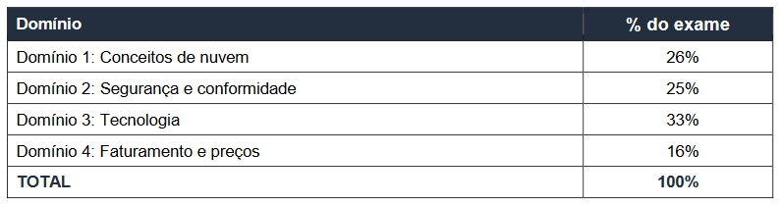
Domínios abordados

Slide 9
Questões
Tipos de Questão: Múltipla escolha, Resposta múltipla
Quantidade: 65 questões, sendo 50 avaliadas
Aprovação: 70% (Pontuação de 0 a 1000, mínimo 700)

Slide 10
Exemplo de Questão
Qual serviço da AWS simplificaria a migração de um banco de dados para a AWS?
AWS Storage Gateway
AWS Database Migration Service (AWS DMS)
Amazon EC2
Amazon AppStream 2.0

Slide 11
Exemplo de Questão
Qual serviço da AWS simplificaria a migração de um banco de dados para a AWS?
AWS Storage Gateway
AWS Database Migration Service (AWS DMS)
Amazon EC2
Amazon AppStream 2.0

Slide 12
Para saber mais
https://aws.amazon.com/pt/certification/certified-cloud-practitioner/
https://d1.awsstatic.com/pt_BR/training-and-certification/docs-cloud-practitioner/AWS-Certified-Cloud-Practitioner_Exam-Guide.pdf
https://github.com/willyancaetano/estudos-aws-cloud-practitioner
https://d1.awsstatic.com/pt_BR/training-and-certification/docs-cloud-practitioner/AWS-Certified-Cloud-Practitioner_Sample-Questions.pdf

Slide 13

Dúvidas?
> Fórum/Artigos
> Comunidade Online (Discord)

Slide 14
Etapa 2
Dicas de estudo e preparo para o exame

Slide 15
Dicas de estudo
Sugestão: Repetição espaçada, mapas mentais
Simulados, muito simulados!
Leia a documentação da AWS
Procure materiais alternativos na web
Compreenda cada serviço que esteja estudando

Slide 16
Dicas para o dia do exame
Descanse no dia anterior
Chegue com antecedência se for realizar o exame em um centro autorizado
Verifique as instruções que serão enviadas em seu e-mail

Slide 17
Links Úteis
https://www.mindmaps.app/
https://quizlet.com/pt-br
https://www.udemy.com/course/aws-practitioner-em-portugues/

Slide 18
Dúvidas?
> Fórum/Artigos
> Comunidade Online (Discord)

Slide 19
Introdução a Cloud
Willyan Guimarães - @willyancaetanodev

Slide 20
Objetivo Geral
Entender o que é Cloud Computing e seus principais benefícios e descrever modelos de serviço e implantação.

Slide 21
Percurso
Etapa 1
Afinal, o que é Cloud Computing ?
Etapa 2
Benefícios de Cloud Computing
Etapa 3
Modelos de serviço

Slide 22
Percurso
Etapa 4
Modelos de Implantação

Slide 23
Pré-requisitos
Nenhum pré-requisito específico

Slide 24
Etapa 1
Afinal, o que é Cloud Computing ?

Slide 25
Um mundo pré Cloud
Modelo cliente servidor
Ambientes on-premises
Virtualização

Slide 26
Benefício chave
Pagamento conforme uso (Pay as you go)

Slide 27

Cloud Computing é
A computação em nuvem é a entrega de recursos de TI sob demanda por meio da Internet com definição de preço de pagamento conforme o uso.

Slide 28
Links Úteis
https://www.ipm.com.br/blog/administracao-geral/historia-da-computacao-em-nuvem-como-surgiu-a-cloud-computing/
https://aws.amazon.com/pt/what-is-cloud-computing/
https://d0.awsstatic.com/whitepapers/aws-overview.pdf

Slide 29
Dúvidas?
> Fórum/Artigos
> Comunidade Online (Discord)

Slide 30
Etapa 2
Benefícios de Cloud Computing

Slide 31

Benefícios
Troque despesas iniciais por despesas variáveis

Slide 32

Benefícios
Pare de tentar adivinhar a capacidade

Slide 33

Benefícios
Beneficie-se de enormes economias de escala

Slide 34

Benefícios
Aumente a velocidade e agilidade

Slide 35
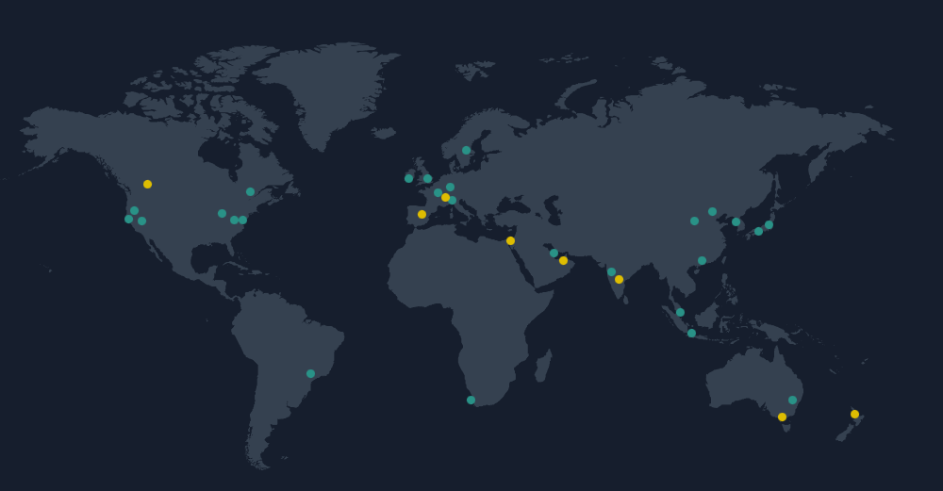
Benefícios
Ter alcance global em minutos

Slide 36
Links Úteis
https://docs.aws.amazon.com/pt_br/whitepapers/latest/aws-overview/six-advantages-of-cloud-computing.html

Slide 37
Dúvidas?
> Fórum/Artigos
> Comunidade Online (Discord)

Slide 38
Etapa 3
Modelos de serviço

Slide 39
O que são modelos de serviço?
Também chamado de modelos de computação em nuvem;
Escolha com base no usuário do serviço e seu objetivo/responsabilidade;

Slide 40
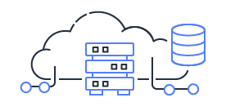
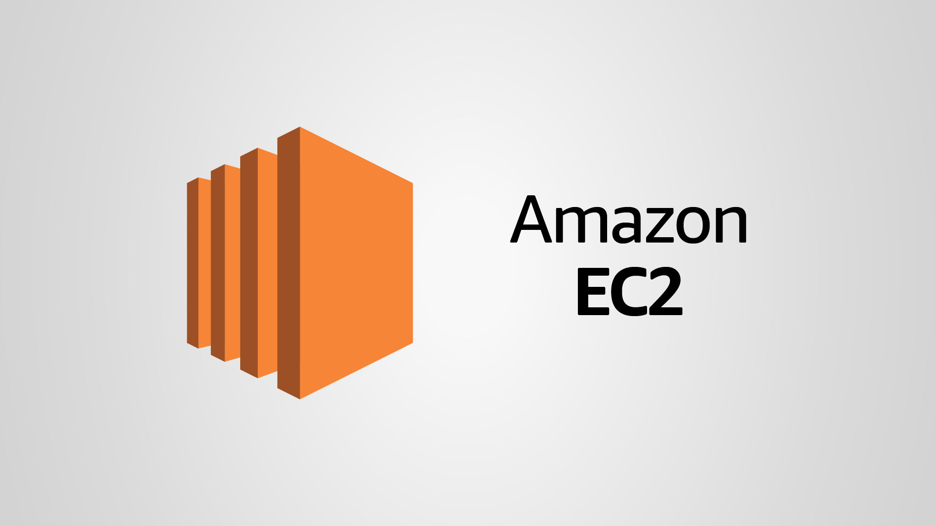
IaaS
Infraestrutura como serviço
Componentes básicos de TI
Disco, memória, CPU
Usuário: Sysadmin
Usuário gerencia infraestrutura

Slide 41


PaaS
Plataforma como serviço
Plataforma para implantar (deploy)
Não se preocupe com infraestrutura
Usuário: Desenvolvedores

Slide 42


SaaS
Software como serviço
Produto completo, executado e gerenciado pelo provedor
Não se preocupe com infraestrutura
Pense apenas em utilizar

Slide 43
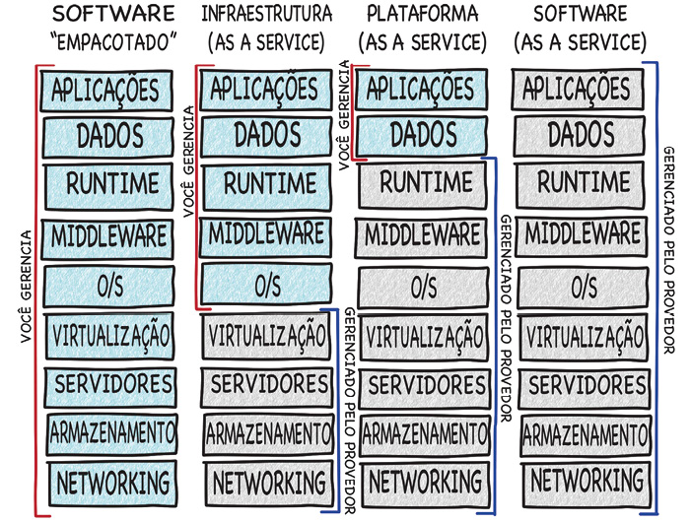
Comparações

Slide 44
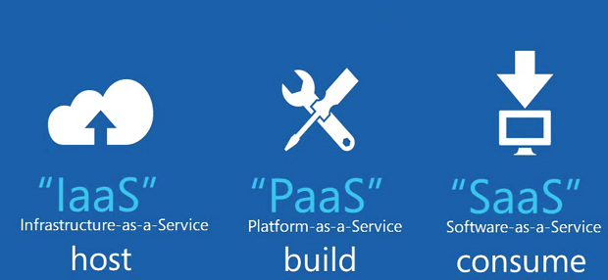
Comparações

Slide 45
Links Úteis
https://aws.amazon.com/pt/types-of-cloud-computing/

Slide 46
Dúvidas?
> Fórum/Artigos
> Comunidade Online (Discord)

Slide 47
Etapa 4
Modelos de implantação

Slide 48
O que são modelos de implantação?
Modelos de implantação se relaciona com como os recursos de computação estão estruturados e distribuídos
Em outras palavras, onde o serviço está implantado

Slide 49
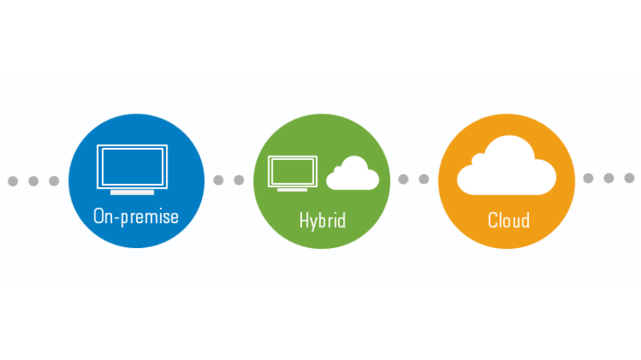
On-premise, Híbrido e Cloud

Slide 50
Links Úteis
https://aws.amazon.com/pt/types-of-cloud-computing/
https://www.vmware.com/br/topics/glossary/content/private-cloud.html
https://docs.aws.amazon.com/pt_br/whitepapers/latest/aws-overview/types-of-cloud-computing.html
https://medium.com/sysadminas/modelos-de-implanta%C3%A7%C3%A3o-de-cloud-3d1256148a6c

Slide 51
Dúvidas?
> Fórum/Artigos
> Comunidade Online (Discord)

Slide 52
Infraestrutura Global AWS
Willyan Guimarães - @willyancaetanodev

Slide 53
Objetivo Geral
Compreender o que é Infraestrutura Global AWS e estrutura adjacente bem como também conhecer sobre provisão de recursos e interação com serviços.

Slide 54
Percurso
Etapa 1
O que é Infraestrutura Global AWS ?
Etapa 2
Regiões e Zonas de disponibilidade
Etapa 3
Pontos de presença

Slide 55
Percurso
Etapa 4
Provisionamento de recursos na AWS

Slide 56
Pré-requisitos
Nenhum pré-requisito específico

Slide 57
Etapa 1
O que é Infraestrutura Global AWS ?

Slide 58
Infraestrutura Global AWS é
Infraestrutura de datacenters em todo o mundo que fornecem os diversos serviços que você pode utilizar na AWS
Composto por Regiões e Zonas de disponibilidade
Vantagens: Alta disponibilidade, Tolerância a falhas

Slide 59
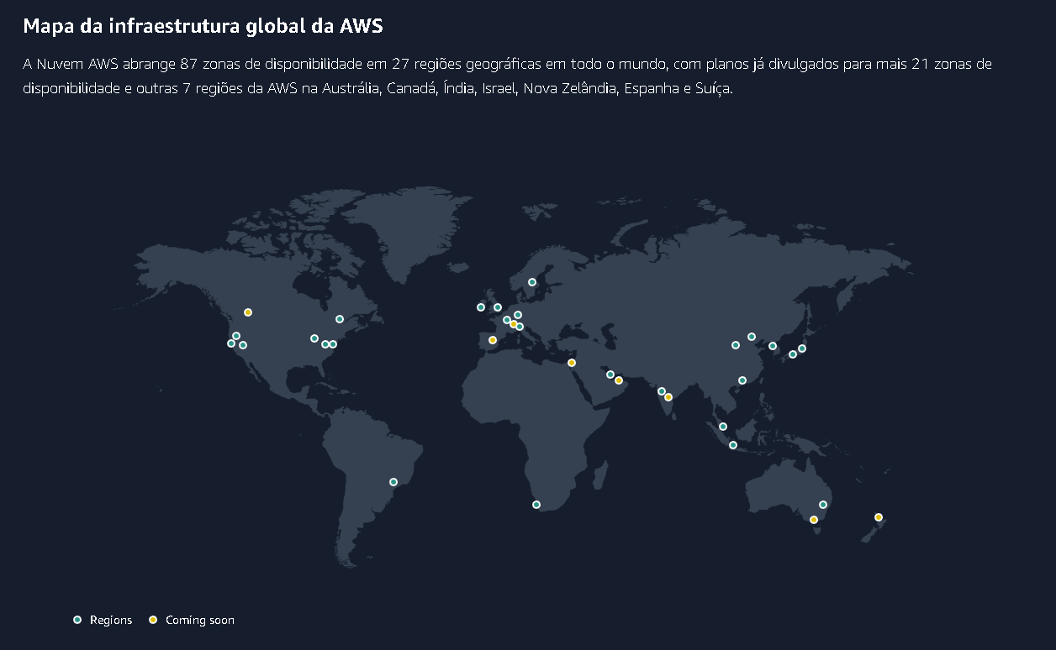

Slide 60
Para saber mais
https://aws.amazon.com/pt/about-aws/global-infrastructure/?p=ngi&loc=1

Slide 61
Dúvidas?
> Fórum/Artigos
> Comunidade Online (Discord)

Slide 62
Etapa 2
Regiões e Zonas de disponibilidade

Slide 63
Regiões
Locais onde são hospedados os data centers da AWS
Cada Região possuem locais isolados chamados Zonas de Disponibilidade
Todas as regiões são conectadas com rede de alta velocidade
Isolamento de dados
Regulação de dados local

Slide 64
Zonas de Disponibilidade
Também chamadas de AZs (Availability Zones)
Agrupamento de datacenters isolados dentro de uma Região
Rede, energia e conectividade redundantes
Próximas o suficiente para manter baixa latência, longe o suficiente para evitar que um desastre afete mais de uma AZ
Recomendação: Execute pelo menos em duas AZs

Slide 65
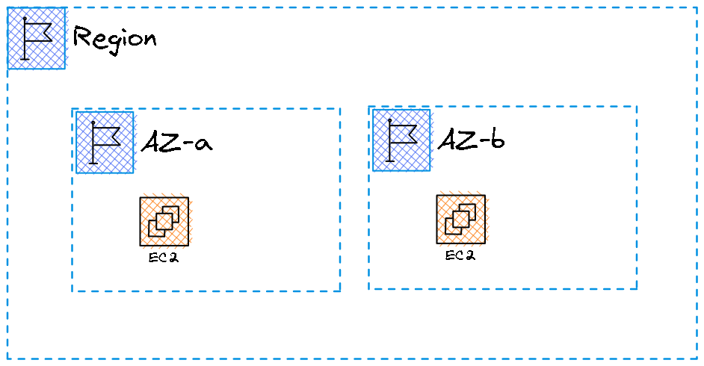
Zonas de Disponibilidade

Slide 66
Para saber mais
https://docs.aws.amazon.com/pt_br/AmazonRDS/latest/UserGuide/Concepts.RegionsAndAvailabilityZones.html
https://aws.amazon.com/pt/about-aws/global-infrastructure/regions_az/?p=ngi&loc=2
https://aws.amazon.com/pt/about-aws/global-infrastructure/regional-product-services/?p=ngi&loc=4

Slide 67
Dúvidas?
> Fórum/Artigos
> Comunidade Online (Discord)

Slide 68
Etapa 3
Pontos de presença

Slide 69
Pontos de presença
Também chamado de Edge locations, Locais de borda ou Redes de borda
Funcionam como pontos específicos pelo globo para distribuir conteúdo de forma rápida
Exemplos de serviços que se encontram nos locais de borda: Route 53(DNS), Cloud Front(CDN)

Slide 70
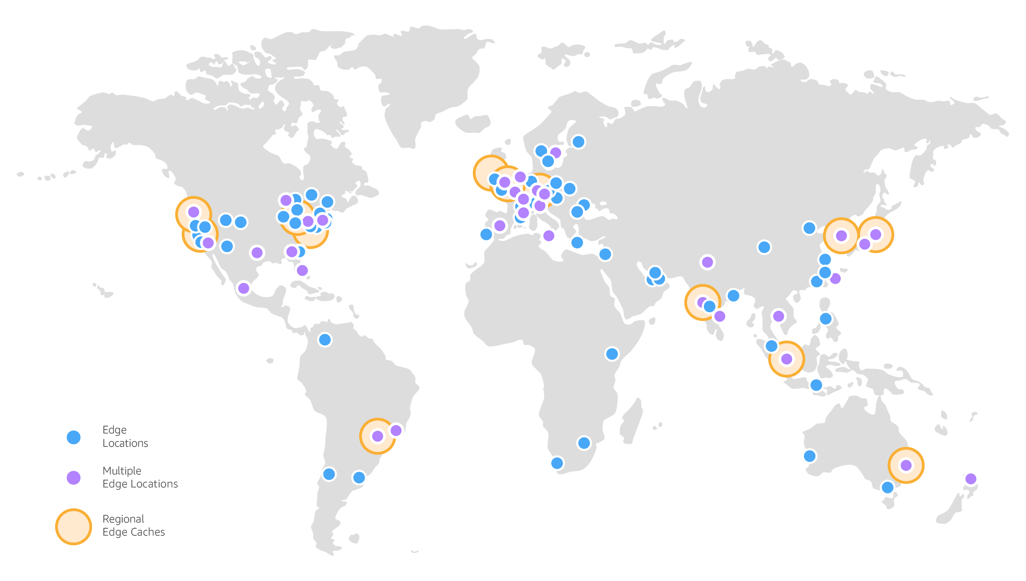
Pontos de presença

Slide 71
Amazon CloudFront
Serviço de entrega de conteúdo: CDN
Melhora a performance do seu serviço (baixa latência, alta taxa de transferência)
Provê conteúdo o mais próximo possível do seu usuário

Slide 72
Amazon Route 53
Serviço de DNS
Ajuda os clientes a redirecionar corretamente as requisições

Slide 73
Para saber mais
https://aws.amazon.com/pt/products/networking/edge-networking/
https://aws.amazon.com/pt/cloudfront/getting-started/?nc=sn&loc=4
Como funciona o Cloud Front https://www.youtube.com/watch?v=A7PCmh6-YKs
https://aws.amazon.com/pt/cloudfront/features/?whats-new-cloudfront.sort-by=item.additionalFields.postDateTime&whats-new-cloudfront.sort-order=desc

Slide 74
Dúvidas?
> Fórum/Artigos
> Comunidade Online (Discord)

Slide 75
Etapa 4
Provisionamento de recursos na AWS

Slide 76
Como é possível interagir com serviços AWS ?
Console de gerenciamento
AWS CLI
SDKs

Slide 77
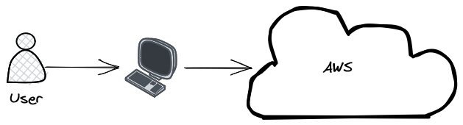
Console de gerenciamento

Slide 78
Console de gerenciamento
Interface web
Site: https://aws.amazon.com/pt/console/

Slide 79
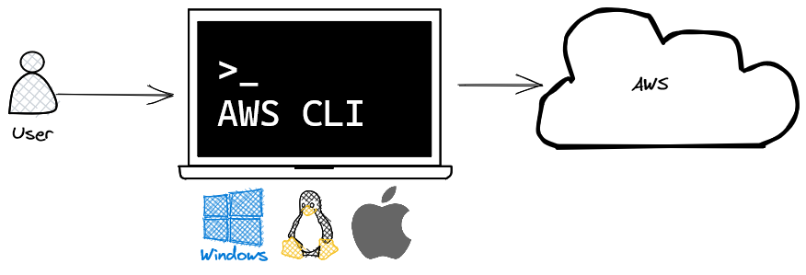
AWS CLI

Slide 80
AWS CLI
Instalado na sua máquina
Opera com APIs da AWS através de linha de comando

Slide 81
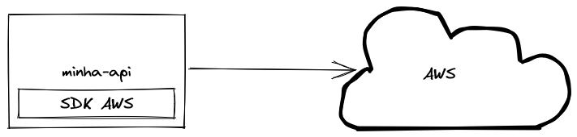
AWS SDKs

Slide 82
AWS SDKs
Acesso as APIs AWS através de SDK
SDK possui versões em diversas linguagens, como: Java, C#, Go, Python, Javascript

Slide 83
Provisionando infraestrutura
Elastic Beanstalk
CloudFormation

Slide 84
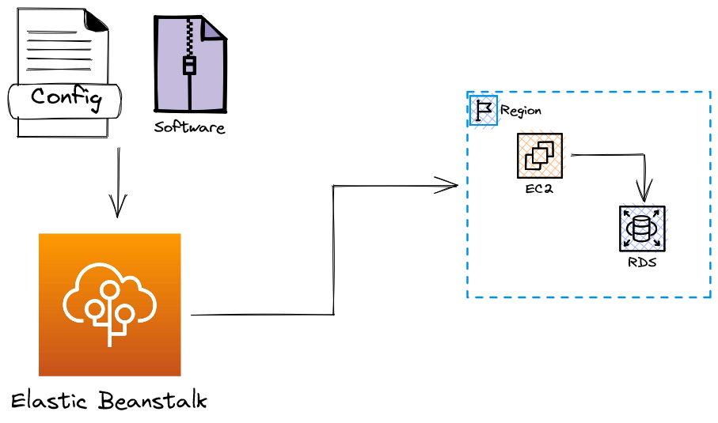
Elastic Beanstalk

Slide 85
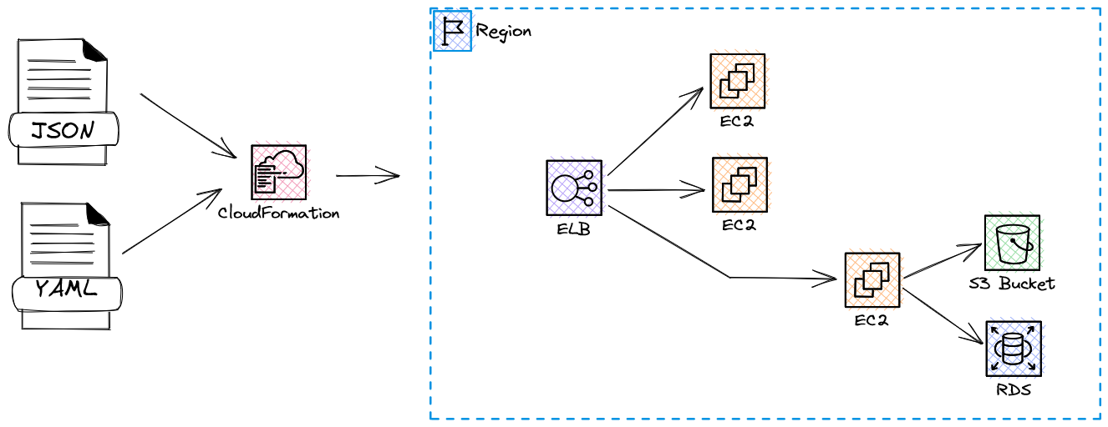
CloudFormation

Slide 86
Para saber mais
https://aws.amazon.com/pt/console/
https://aws.amazon.com/pt/cli/
https://aws.amazon.com/pt/sdk-for-java/
https://aws.amazon.com/pt/sdk-for-net/
https://aws.amazon.com/pt/sdk-for-go/
https://aws.amazon.com/pt/elasticbeanstalk/
https://aws.amazon.com/pt/cloudformation/

Slide 87
Dúvidas?
> Fórum/Artigos
> Comunidade Online (Discord)

Slide 88
Computação em AWS
Willyan Guimarães - @willyancaetanodev

Slide 89
Objetivo Geral
Conhecer os principais serviços de computação na AWS.

Slide 90
Percurso
Etapa 1
Elastic Compute Cloud – EC2
Etapa 2
Amazon EC2 AutoScaling
Etapa 3
Elastic Load Balancing – ELB

Slide 91
Percurso
Etapa 4
Serviços de mensageria
Etapa 5
Computação sem servidor
Etapa 6
Containers em AWS

Slide 92
Pré-requisitos
Nenhum pré-requisito específico

Slide 93
Etapa 1
Elastic Compute Cloud – EC2

Slide 94



Um cenário real

Slide 95

Vou montar esse data center!

Slide 96





Vou montar esse data center!

Slide 97


$$$$$$....

Slide 98
E se...
Todo o investimento nesse data center não for necessário dada sua demanda ?
Um dia seu negócio crescer e a infraestrutura não suportar a demanda de usuários ?

Slide 99
Então seria ideal
Economia de recursos e custo
Escalabilidade
Elasticidade
Disponibilidade

Slide 100
EC2 - Elastic Compute Cloud
Capacidade computacional segura e redimensionável
Computação: CPU, Memória, Rede, Armazenamento, Sistema operacional
Definição de preço conforme uso e modalidades específicas a necessidade
Instâncias com tipos otimizados para sua atividade

Slide 101
Conceito chave - Instância
Servidor virtual na nuvem AWS
Possui configurações de memória, CPU, disco, rede e sistema operacional

Slide 102
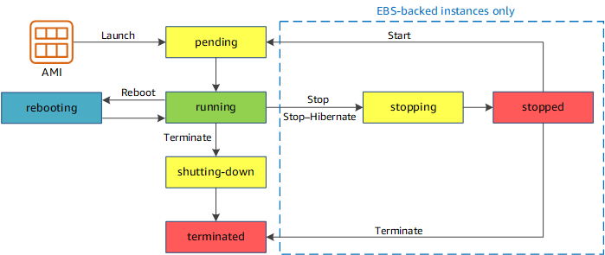
Ciclo de vida

Slide 103
Tipos de instância
Diferentes tipos para casos de uso diferentes
Várias combinações diferentes de configurações

Slide 104
Tipos de instância
Uso geral
Otimizadas para computação
Otimizadas para memória
Computação acelerada
Otimizadas para armazenamento

Slide 105


Uso Geral
Equilíbrio de recursos de computação, memória e rede
Indicado para servidores de aplicativo, jogos, backend, banco de dados pequenos

Slide 106
Otimizadas para computação
Ideal para cargas de trabalho que exigem processadores de alto desempenho
Pode ser usado para os mesmos casos de uso da categoria de uso geral mas quando se deseja um melhor desempenho
Ideal também para processamento em lote

Slide 107

Otimizadas para memória
Projeto para alto desempenho no processamento de grandes quantidades de informações na memória
Exemplo: Bancos de dados de alto desempenho, processamento em tempo real de dados

Slide 108

Computação acelerada
Usa aceleração de hardware ou coprocessadores para executar alguns funções de forma mais eficiente do que em um software executado direto na CPU
Exemplos de casos de uso: Cálculo de ponto flutuante, processamento de gráficos e correspondência de padrões de dados.

Slide 109

Otimizadas para armazenamento
Ideal para cargas de trabalho que exigem acesso de leitura e gravação com grande volume de dados.
Casos de uso: Sistemas de arquivos distribuídos, Data warehouse, sistema de processamento de transações on-line.

Slide 110
Para saber mais
https://aws.amazon.com/pt/ec2/
https://docs.aws.amazon.com/pt_br/AWSEC2/latest/UserGuide/concepts.html
https://aws.amazon.com/pt/ec2/instance-types/

Slide 111
Dúvidas?
> Fórum/Artigos
> Comunidade Online (Discord)

Slide 112
Etapa 2
Amazon EC2 AutoScaling

Slide 113
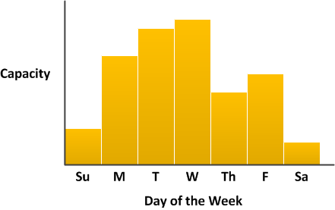
Um cenário com EC2

Slide 114
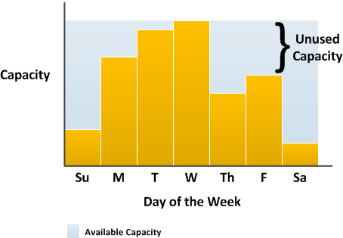
Escalar para capacidade total

Slide 115
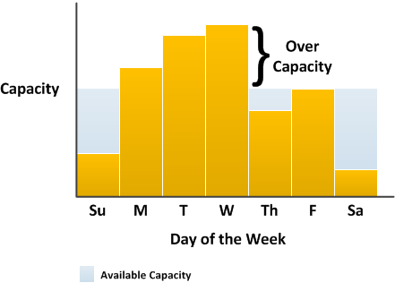
Escalar para capacidade média

Slide 116
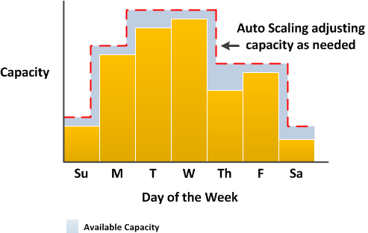
Escalar conforme necessidade

Slide 117
Amazon EC2 Auto Scaling
Provê escalabilidade horizontal para seus serviços
Melhora a tolerância a falhas com identificação de instâncias indisponíveis e implantação multi-AZ
Melhor gerenciamento de custos

Slide 118
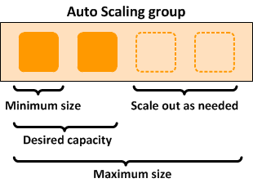
Como é a configuração

Slide 119
Abordagem
Scaling Preditivo
Scaling Dinâmico
É possível combinar os dois

Slide 120
Para saber mais
https://aws.amazon.com/pt/ec2/autoscaling/
https://pt.wikipedia.org/wiki/Escalabilidade
https://docs.aws.amazon.com/pt_br/AWSEC2/latest/UserGuide/concepts.html
https://docs.aws.amazon.com/pt_br/autoscaling/ec2/userguide/ec2-auto-scaling-predictive-scaling.html
https://docs.aws.amazon.com/pt_br/autoscaling/ec2/userguide/as-scale-based-on-demand.html

Slide 121
Dúvidas?
> Fórum/Artigos
> Comunidade Online (Discord)

Slide 122
Etapa 3
Elastic Load Balancing - ELB

Slide 123
ELB – Elastic Load Balancing
Balanceamento de carga de aplicação, gateway e rede
Escopo regional
Escala de forma automática, sem custos
Junto ao EC2 AutoScaling permite criar aplicações altamente disponíveis

Slide 124
Para saber mais
https://aws.amazon.com/pt/elasticloadbalancing/?nc=sn&loc=0
https://docs.aws.amazon.com/pt_br/elasticloadbalancing/latest/application/introduction.html

Slide 125
Dúvidas?
> Fórum/Artigos
> Comunidade Online (Discord)

Slide 126
Etapa 4
Serviços de mensageria

Slide 127
Amazon Simple Queue Service – SQS
Sistema de enfileiramento de mensagens
Um usuário envia uma mensagem para fila, o outro usuário lê, processa e a exclui da fila

Slide 128
Amazon Simple Notification Service – SNS
Sistema pub/sub
Utiliza tópicos como estrutura
Usuário publica mensagens no tópico e assinantes escutam

Slide 129
Para saber mais
https://aws.amazon.com/pt/messaging/
https://aws.amazon.com/pt/sqs/
https://aws.amazon.com/pt/sns/

Slide 130
Dúvidas?
> Fórum/Artigos
> Comunidade Online (Discord)

Slide 131
Etapa 5
Computação sem servidor

Slide 132
O que é computação sem servidor ?
Também chamado pelo termo “Serverless”
O termo “sem servidor” significa que o código é executado em servidores sem que você precise provisionar ou gerenciar esses servidores
Capacidade automaticamente ajustada pelo serviço, sem necessidade de nenhuma configuração

Slide 133
AWS Lambda
Execução de código sem provisionar servidores
Código organizado em funções
Você pode escolher a linguagem de programação de sua preferência
Executa a partir de eventos ou chamadas diretas a API do Lambda

Slide 134
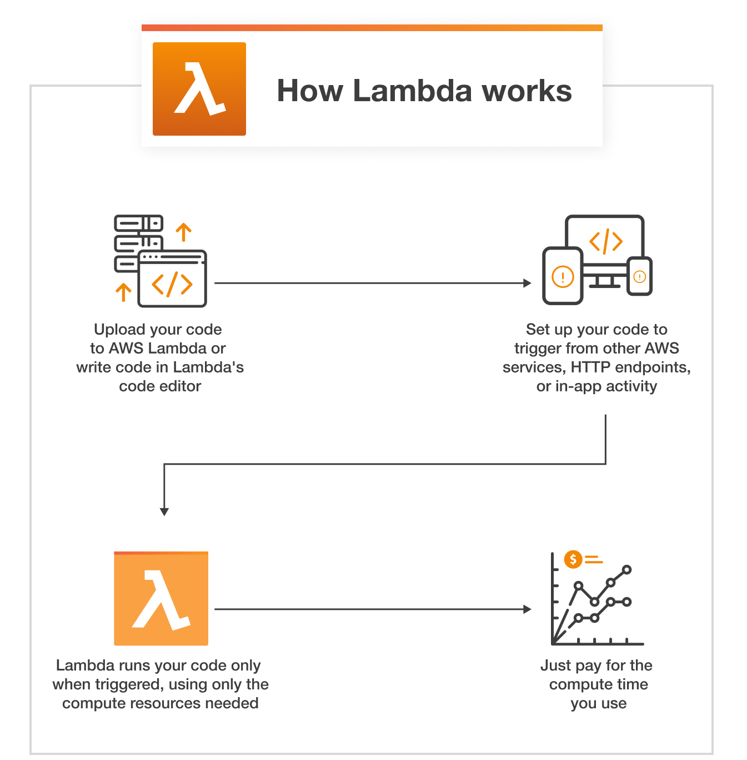

Slide 135
Para saber mais
https://aws.amazon.com/pt/lambda/getting-started/
https://docs.aws.amazon.com/pt_br/lambda/?id=docs_gateway
https://docs.aws.amazon.com/pt_br/lambda/latest/dg/welcome.html

Slide 136
Dúvidas?
> Fórum/Artigos
> Comunidade Online (Discord)

Slide 137
Etapa 6
Containers em AWS

Slide 138
Containers
Forma padrão de empacotar seu aplicativo em um único objeto
Executados como processos isolados
Docker

Slide 139
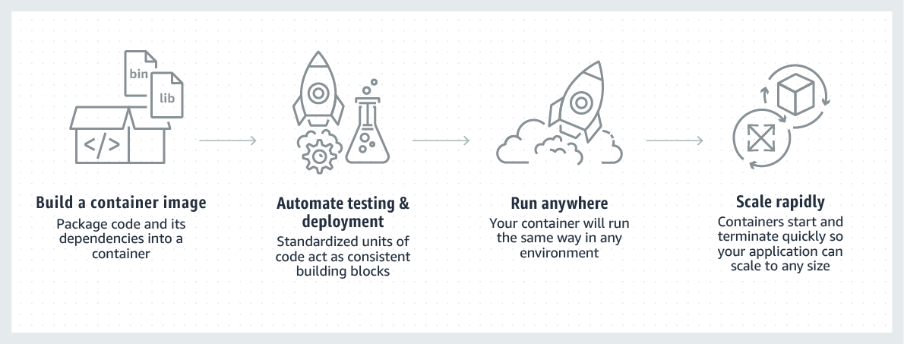
Containers

Slide 140
Serviços AWS
ECR – Elastic Container Registry
ECS – Elastic Container Service
EKS – Elastic Kubernetes Service
AWS Fargate

Slide 141
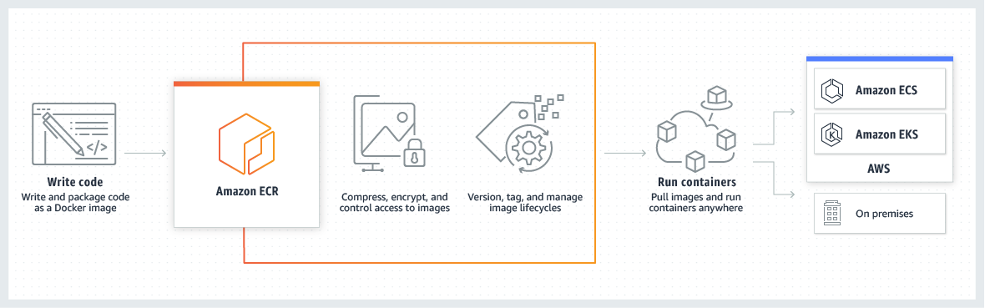
ECR – Elastic Container Registry

Slide 142
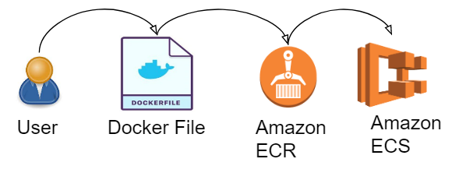
ECS – Elastic Container Service

Slide 143
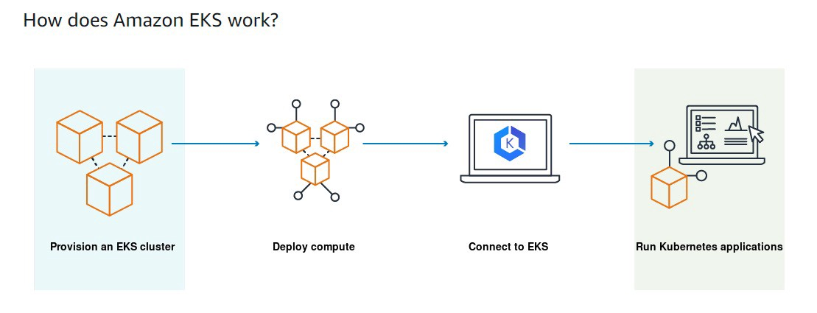
EKS – Elastic Kubernetes Service

Slide 144
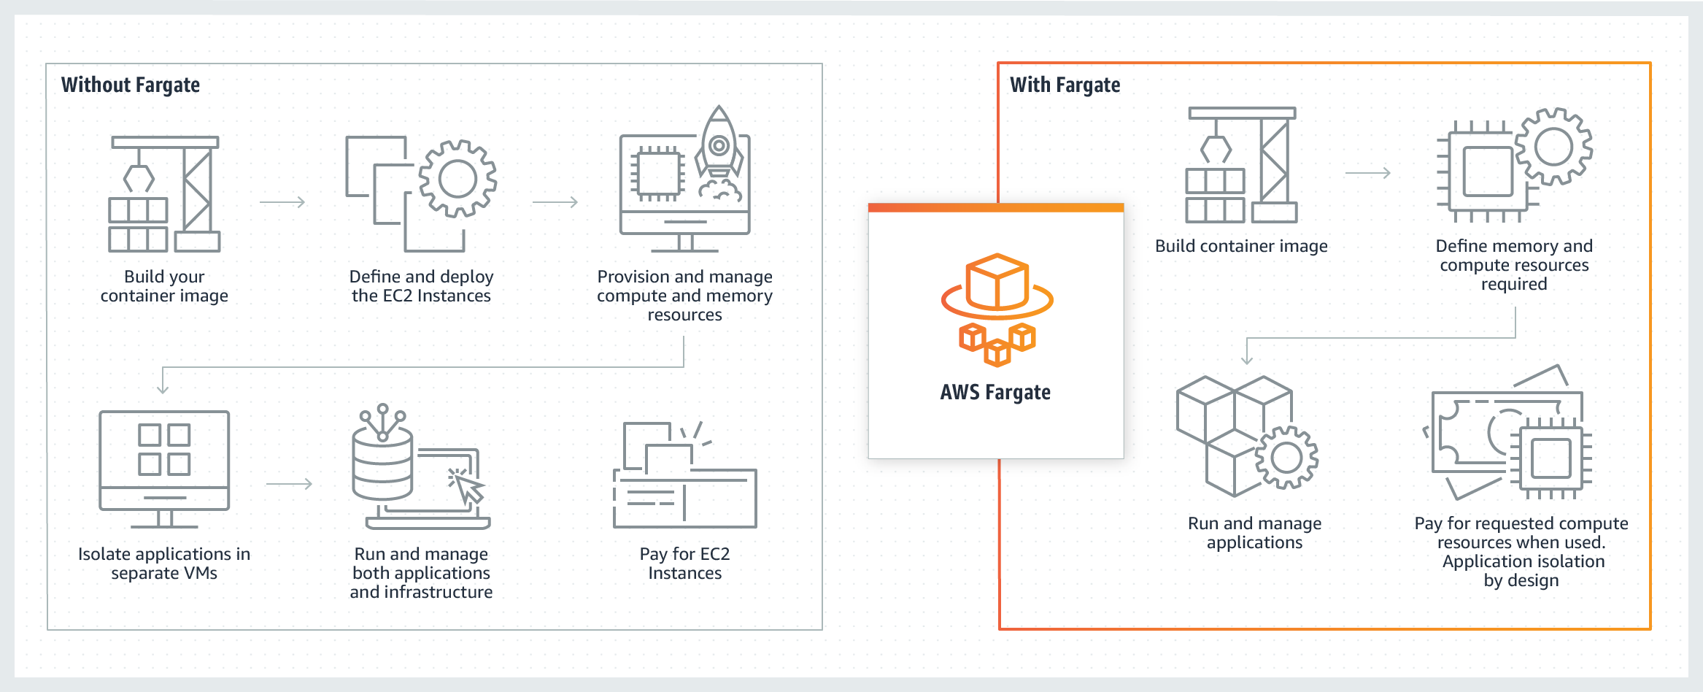
AWS Fargate

Slide 145
Para saber mais
https://aws.amazon.com/pt/containers/
https://aws.amazon.com/pt/ecr/
https://aws.amazon.com/pt/ecs/
https://aws.amazon.com/pt/eks/

Slide 146
Dúvidas?
> Fórum/Artigos
> Comunidade Online (Discord)

Slide 147
Redes em AWS
Willyan Guimarães - @willyancaetanodev

Slide 148
Objetivo Geral
Conhecer os principais conceitos de redes relacionados a AWS.

Slide 149
Percurso
Etapa 1
Amazon VPC
Etapa 2
Conectividade com AWS
Etapa 3
Sub-redes e listas de controle de acesso

Slide 150
Pré-requisitos
Nenhum pré-requisito específico

Slide 151
Etapa 1
Amazon VPC

Slide 152

Como organizamos nossos recursos na AWS ?

Slide 153

Se fosse em um escritório ?

Slide 154
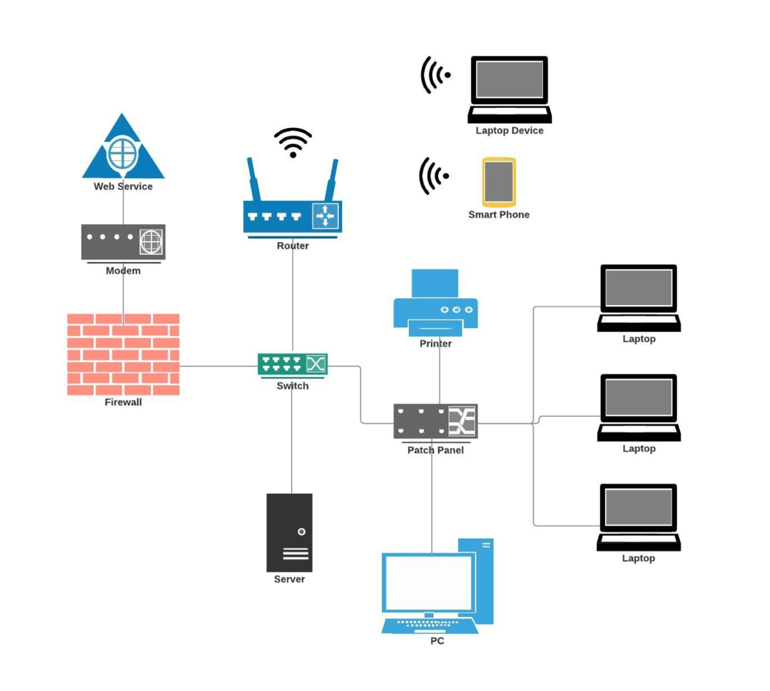

Slide 155

E na nuvem AWS ?

Slide 156
Amazon VPC
VPC: Virtual Private Cloud
Permite construir e configurar redes virtuais na AWS
Sub-redes: privadas e públicas
"Tudo começa dentro de um VPC"

Slide 157
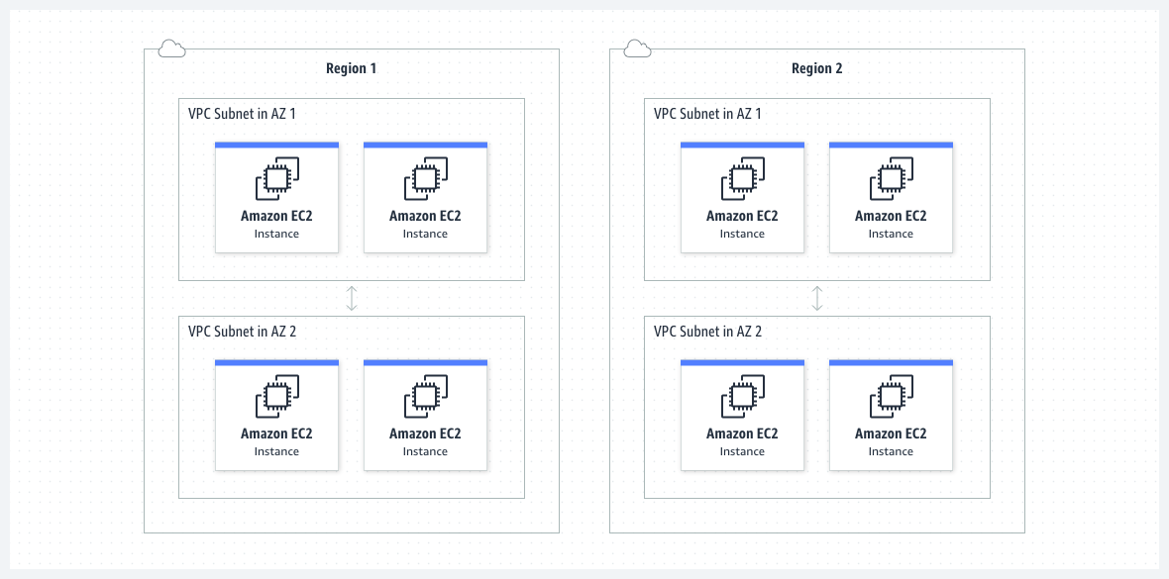
Caso de uso

Slide 158
Para saber mais
https://docs.aws.amazon.com/pt_br/vpc/latest/userguide/what-is-amazon-vpc.html
https://aws.amazon.com/pt/vpc/
https://www.youtube.com/watch?v=3UCwOfHKZ38

Slide 159
Dúvidas?
> Fórum/Artigos
> Comunidade Online (Discord)

Slide 160
Etapa 2
Conectividade com AWS

Slide 161
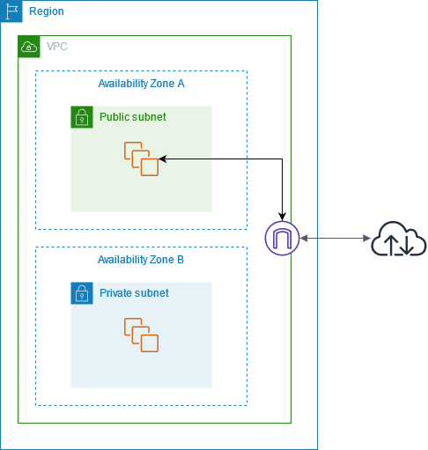
Conecte sua VPC e a Internet

Slide 162
Gateway da Internet
Gateway da Internet

Slide 163
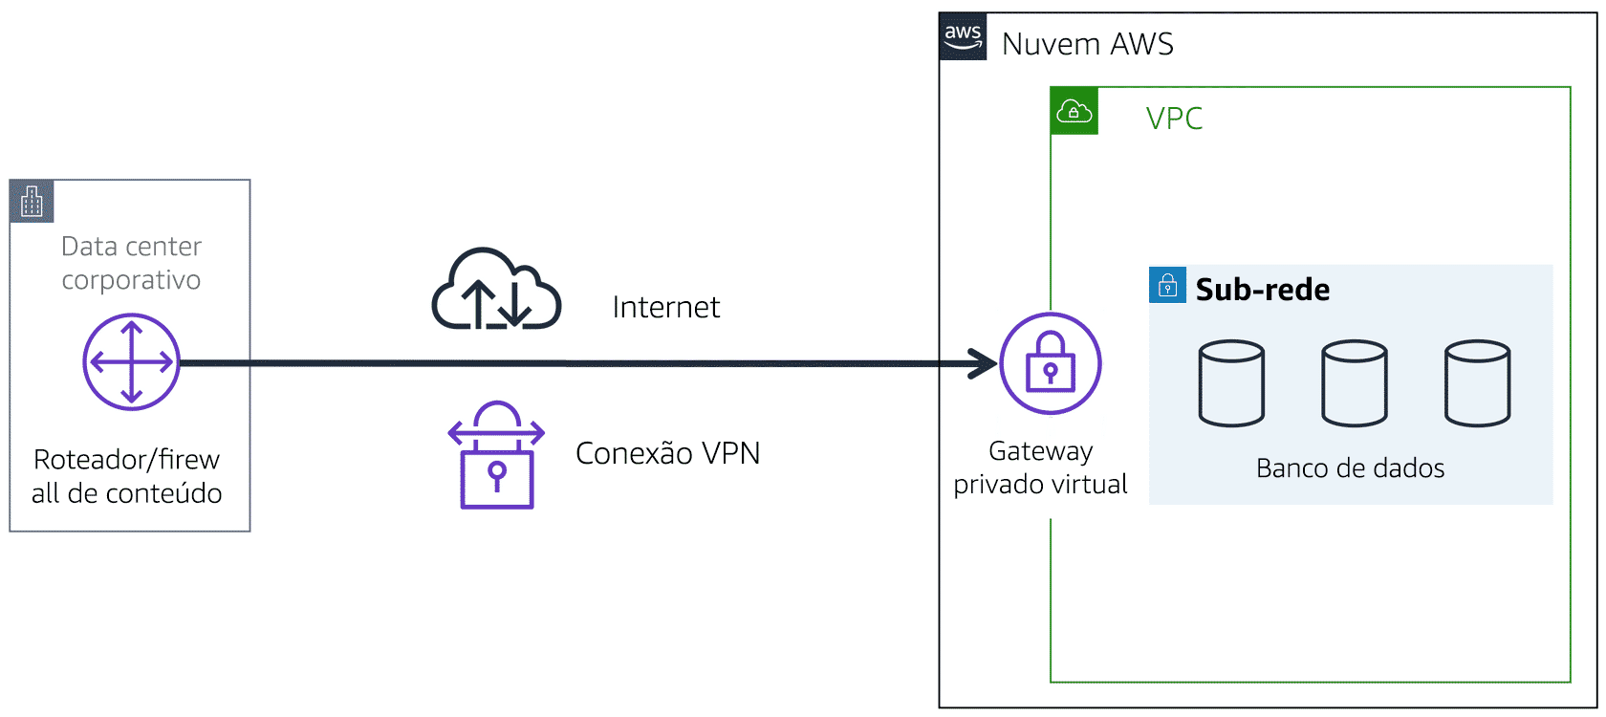
Conecte sua VPC a sub-redes privadas

Slide 164
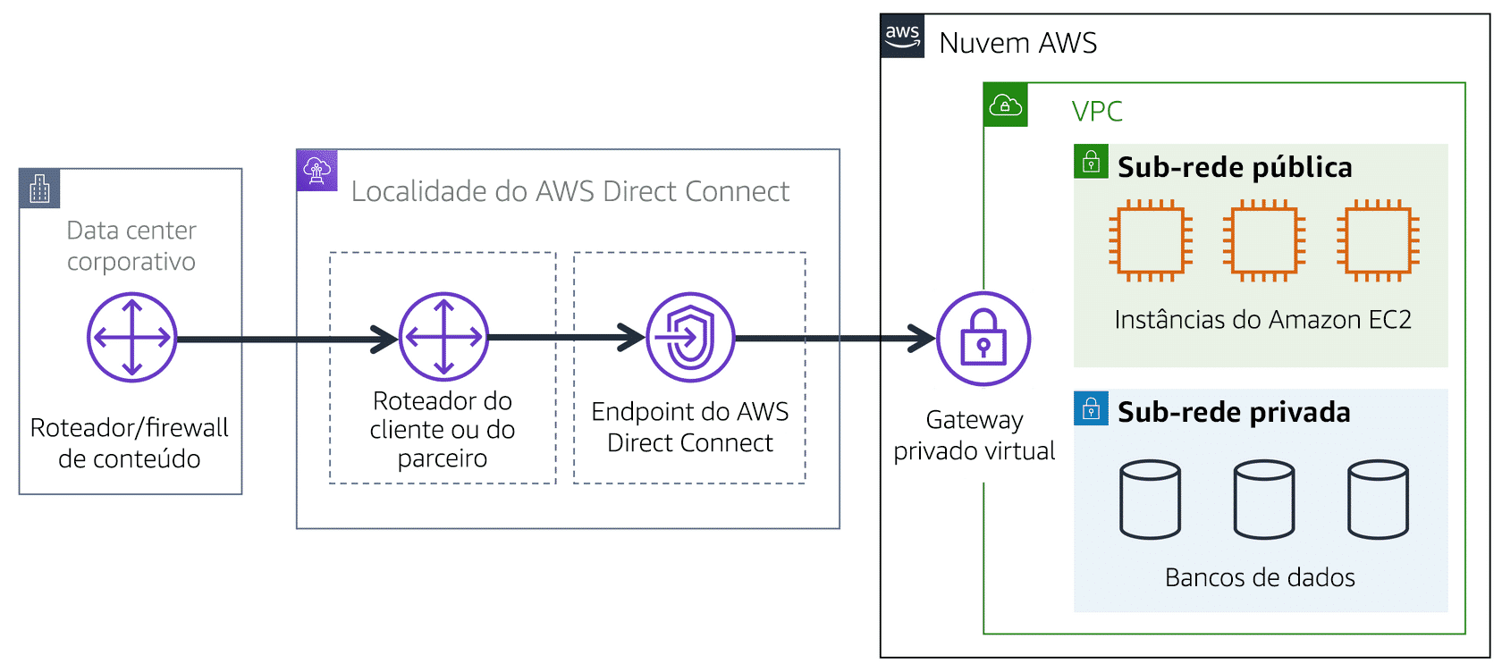
AWS Direct Connect

Slide 165
Para saber mais
https://docs.aws.amazon.com/pt_br/vpc/latest/userguide/VPC_Internet_Gateway.html
https://www.youtube.com/watch?v=-e2yw1STfNo
https://docs.aws.amazon.com/pt_br/vpc/latest/userguide/vpn-connections.html

Slide 166
Dúvidas?
> Fórum/Artigos
> Comunidade Online (Discord)

Slide 167
Etapa 3
Sub-redes e listas de controle de acesso

Slide 168
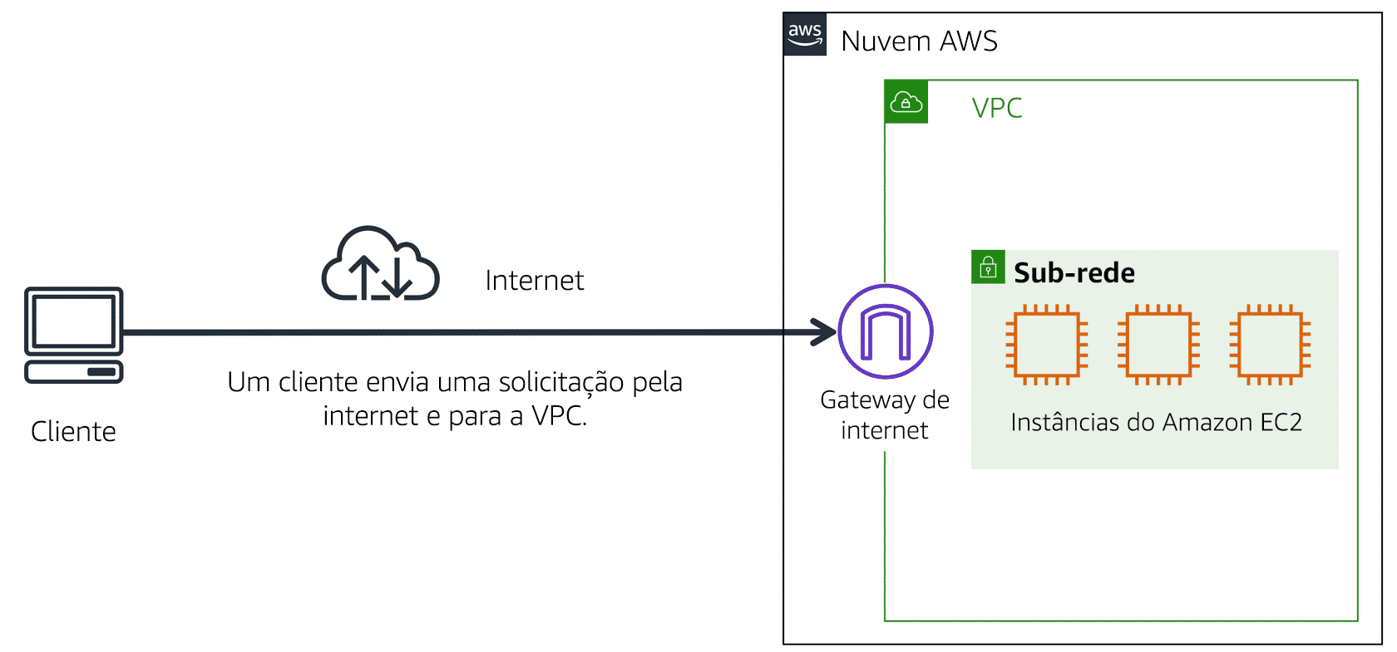
Como dados trafegam em uma VPC ?

Slide 169
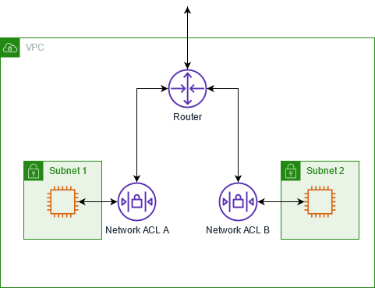
Network ACLs

Slide 170
Network ACLs
Controle tráfego de entrada e saída de sub-redes
Comportamento Stateless
Por padrão, permite todo tráfego de entrada e saída

Slide 171
Segurança para recursos

Slide 172
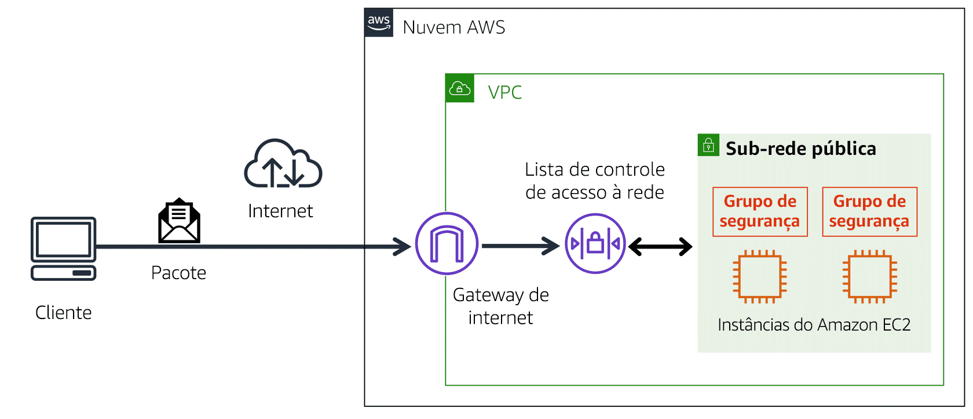
Grupos de segurança

Slide 173
Grupos de segurança
Controle tráfego de entrada e saída de instância EC2
Comportamento Stateful
Por padrão, nega todo o tráfego de entrada e permite todo tráfego de saída

Slide 174
Revisando
Característica | Network ACLs | Grupos de Segurança
Comportamento | Stateless | Stateful
Segurança a nível de... | Subnet | Instância EC2
Por padrão | Permite todo tráfego de entrada e saída | Nega todo tráfego de entrada e permite todo fluxo de saída

Slide 175
Para saber mais
https://docs.aws.amazon.com/pt_br/vpc/latest/userguide/vpc-network-acls.html
https://docs.aws.amazon.com/pt_br/vpc/latest/userguide/VPC_SecurityGroups.html

Slide 176
Dúvidas?
> Fórum/Artigos
> Comunidade Online (Discord)

Slide 177
Armazenamento e Banco de Dados
Willyan Guimarães - @willyancaetanodev

Slide 178
Objetivo Geral
Conhecer os principais serviços de Armazenamento e Banco de Dados da AWS e compreender seus casos de uso alvo.

Slide 179
Percurso
Etapa 1
Armazenamento de dados em nuvem
Etapa 2
Amazon Elastic Block Store - EBS
Etapa 3
Amazon S3

Slide 180
Percurso
Etapa 4
EFS – Amazon Elastic File System
Etapa 5
Amazon Relational Database Service
Etapa 6
DynamoDB

Slide 181
Percurso
Etapa 7
Outros serviços de banco de dados
Etapa 8
Big Data com Amazon Redshift

Slide 182
Pré-requisitos
Nenhum pré-requisito específico

Slide 183
Etapa 1
Armazenamento de Dados em Nuvem

Slide 184






E os dados? O quê, onde e como?
Notes:
E os dados, onde ficam ? Já falamos sobre instâncias EC2, sobre a importância de construir uma infraestrutura com VPCs, sub-redes, definir API Gateways ? Mas e como usando AWS podemos salvar, manter, gerenciar nossos dados ? E se eu quiser um HD para banco de dados ? E se eu precisar postar arquivos em um diretório com se estivesse em um Google Drive, Dropbox ? E se eu precisasse apenas compartilhar dados, como se fosse uma pasta na rede ?

Slide 185
Tipos de Armazenamento
Armazenamento de Objetos (Object Storage)
Armazenamento de Arquivos (File Storage)
Armazenamento de Blocos (Block Storage)
Notes:
E para cada dessas necessidades existem com tipos específicos de armazenamento, que se encaixam muito com suas necessidades e também com você quer representar um arquivo, tudo depende da sua necessidade.

Slide 186
Armazenamento de Objetos
Object Storage
Dados como objetos (arquivos e metadados)
Dados não estruturados
Casos de uso: Data lakes, Mídias, Backup e recuperação
Notes:
O tipo de armazenamento de objetos, também chamado Object Storage permite que você tenha dados como objetos, veremos ainda adiante o que isso significa, ou melhor, o que é de fato um objeto. Por hora, um objeto é como se fosse um árquivo único. Em sistema de armazenamento de objetos temos dados não estruturados, ou seja, eu posso ter nesse meu container de informações diversos tipos de dados: mídia, texto, etc. Então os casos de uso ideias são ....

Slide 187
Armazenamento de Arquivos
File Storage
Sistemas de arquivos compartilhados
Permite acesso por meio de servidores, aplicações e usuários
Analogia com pastas compartilhadas em uma rede
Casos de uso: Ferramentas de desenvolvimento, Diretórios pessoais
Notes:
O Armazenamento de arquivos, também chamado de file storage, é um tipo de armazenamento voltado para uma estrutura parecida com aquelas de uma rede corporativa. Por exemplo, eu tenho X usuários e preciso compartilhar dados entre esses usuários através de uma pasta na rede. Tá aí essa estrutura através da nuvem.

Slide 188
Armazenamento de Blocos
Block Storage
Armazenamento de blocos: HDD, SSD
Dispositivo com diferentes configurações de Leitura e Escrita
Casos de uso: Máquinas virtuais, contêiners, banco de dados
Notes:
Por fim, temos armazenamento de blocos. Talvez vc não conheça com essas palavras mas armazenamento de blocos nada mais que seu HD ou SSD do seu computador.

Slide 189
Para saber mais
https://aws.amazon.com/pt/what-is/cloud-storage/
https://aws.amazon.com/pt/what-is/cloud-file-storage/
https://aws.amazon.com/pt/what-is/object-storage/
https://aws.amazon.com/pt/what-is/block-storage/

Slide 190
Dúvidas?
> Fórum/Artigos
> Comunidade Online (Discord)

Slide 191
Etapa 2
Amazon Elastic Block Store - EBS

Slide 192
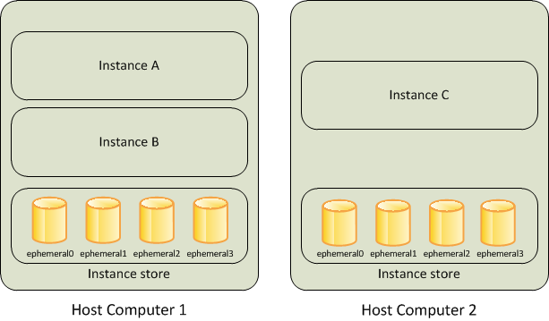
Usando EC2
Notes:
Antes de falar do EBS vamos recapitular uma questão importante e que tem tudo a ver com EBS. Quando usamos EC2, iniciamos uma instância numa máquina host como você pode ver na figura abaixo. Como o EC2 usa virtualização, diversas instâncias estão num mesmo host e se em algum momento você inicializa sua instância e depois para de a utilizar pode acontecer dela mudar de máquina. Por esse motivo uma questão importante de se lembrar sobre armazenamento em relação ao EC2 é que ele não

Slide 193
Volume Instance Store
Armazenamento de Blocos
Discos anexados fisicamente ao computador host
Ideal para dados de armazenamento temporário como buffers, caches, dados de rascunho
Notes:
Meme cadê, usar gerador de memes ou achar

Slide 194
Dados serão perdidos se
Falha de disco de uma unidade
Instância parada
Instância hiberna
Instância encerrada
Notes:
Meme cadê, usar gerador de memes ou achar

Slide 195
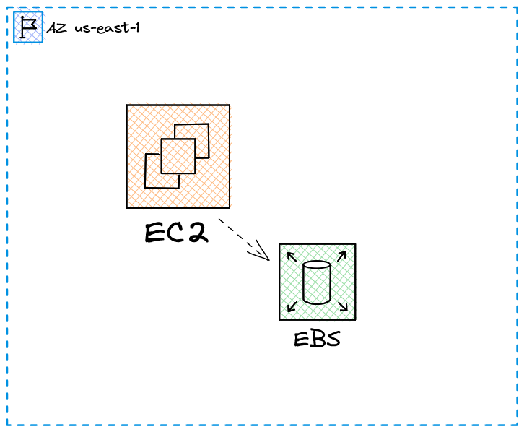
Amazon Elastic Block Store - EBS
Notes:
É aí que entra o EBS, acrônimo de Elastic Block Stores. O EBS nada mais é do que o recurso pelo qual você vincula um dispositivo de armazenamento de blocos na sua instância EC2. Quando falamos dispositivo de armazenamento estamos falando do HD, ou seja, é o disco que você quer que sua instância EC2 utilize para armazenar dados e realizar outras operações.

Slide 196
EBS – Elastic Block Store
Armazenamento em Blocos
Block, blocos = HD, físico
Projetado para Amazon Elastic Compute Cloud (EC2)
HDs são chamados "volumes"
Notes:
E então apenas pra frisar, pra vc lembrar: Block, blocos, HD, físico. Armazenamento em blocos. O EBS foi projetado para o EC2 e os discos são chamados volumes.

Slide 197
Como funciona
Defina o tipo do volume
Escolha tamanho e configurações
Anexe o volume a uma instância EC2
Notes:
E então apenas pra frisar, pra vc lembrar: Block, blocos, HD, físico. Armazenamento em blocos. O EBS foi projetado para o EC2 e os discos são chamados volumes.

Slide 198
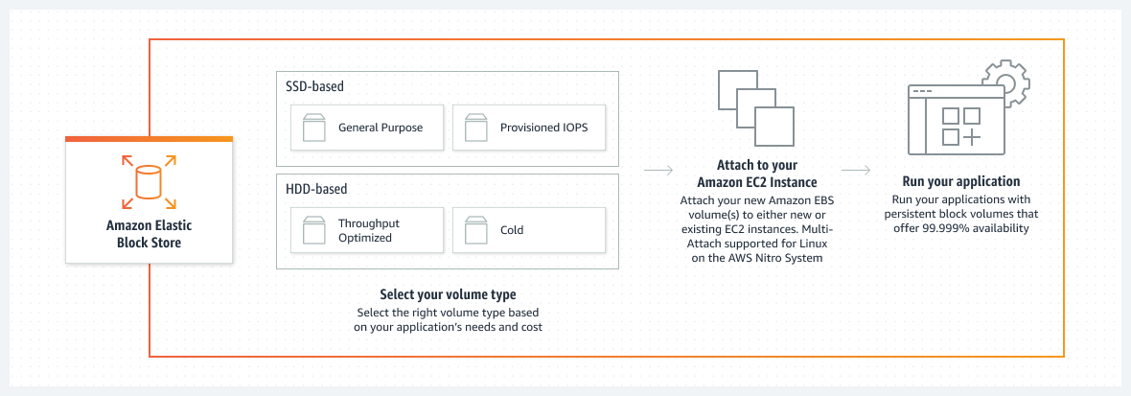
Mais ou menos assim
Notes:
E aí percebemos que temos tipos diferentes de discos, conforme sua necessidade

Slide 199
HDD
Mais lento
Mais barato
Dois tipos: Disco rígido frio e otimizado para throughput

Slide 200
SSD
Mais rápido
Mais caro
Dois tipos: Volumes SSD de uso geral, IOPS provisionados

Slide 201
Lembre-se
SSD | HDD
Maior custo | Menor custo
Mais rápido | Mais lento
Tipos: Uso geral, IOPS provisionados | Tipos: Disco rígido frio e otimizado para throughput
Notes:
//TODO tabela com dados

Slide 202
Como funcionam os backups?
Snapshots
Backup Incremental
Notes:
//TODO tabela com dados

Slide 203
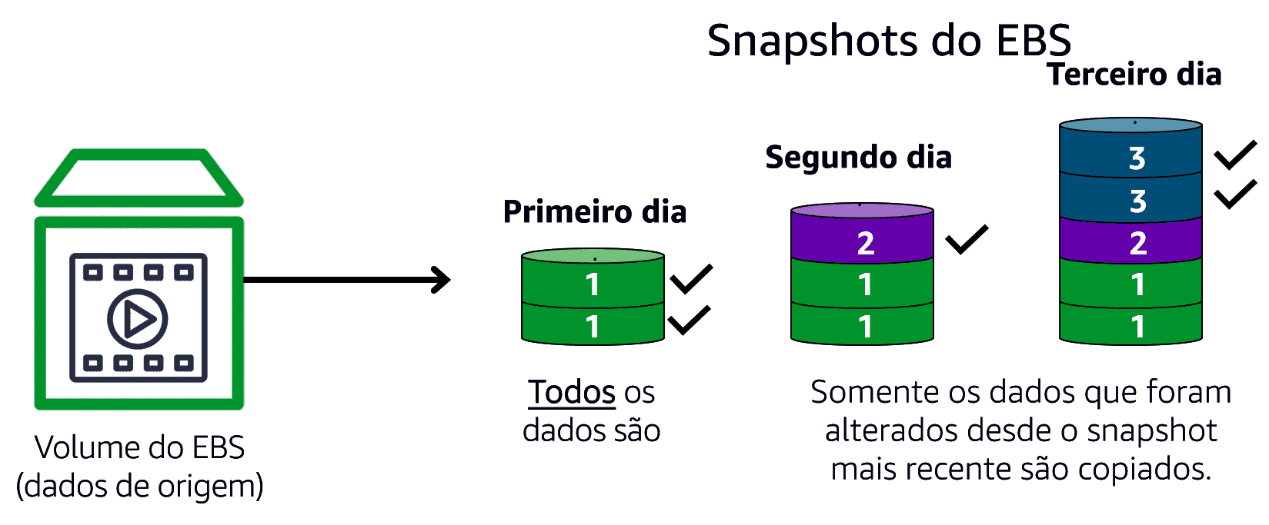
Como funcionam os backups?
Notes:
//TODO tabela com dados

Slide 204
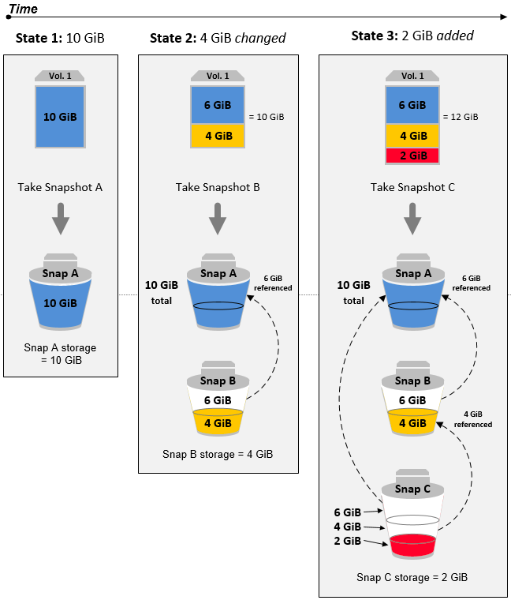
Notes:
//TODO tabela com dados

Slide 205
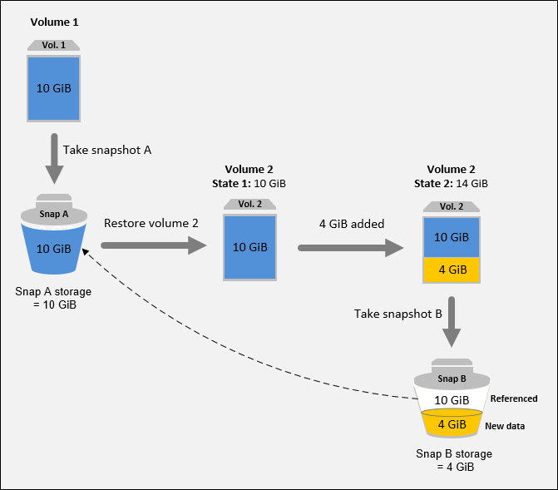
Notes:
//TODO tabela com dados

Slide 206
Para saber mais
https://docs.aws.amazon.com/pt_br/AWSEC2/latest/UserGuide/InstanceStorage.html
https://docs.aws.amazon.com/pt_br/AWSEC2/latest/UserGuide/AmazonEBS.html
https://docs.aws.amazon.com/pt_br/AWSEC2/latest/UserGuide/ebs-volume-types.html
https://docs.aws.amazon.com/pt_br/AWSEC2/latest/UserGuide/EBSSnapshots.html

Slide 207
Dúvidas?
> Fórum/Artigos
> Comunidade Online (Discord)

Slide 208
Etapa 3
Amazon S3

Slide 209
O que é Amazon S3 ?
Serviço de armazenamento de objetos
S3 – Simple Storage Service
Notes:
O Amazon S3 nada mais é do que um tipo de serviço de armazenamento de objetos como já falamos anteriormente. E por que S3? Acrônimo de "Simples Storage Service", Serviço de Armazenamento Simples.

Slide 210
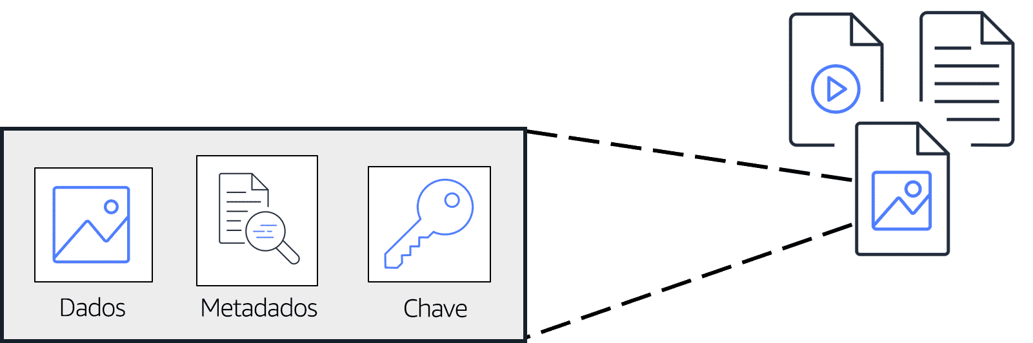
O que é um objeto no S3?
Notes:
E voltando um pouco aos conceitos, vamos lembrar sobre armazenamento de objetos, especificamente, Objeto. O que é um Objeto ?

Slide 211
Composição de um objeto
Chave: Nome que você atribui ao objeto. Usado para recuperar o objeto.
Valor: O conteúdo que você está armazenando.
Metadados: Um conjunto de pares de nome-valor com o qual é possível armazenar informações relacionadas ao objeto
Notes:
Apenas pra reafirmar, os itens que compõem os dados de um objeto.

Slide 212
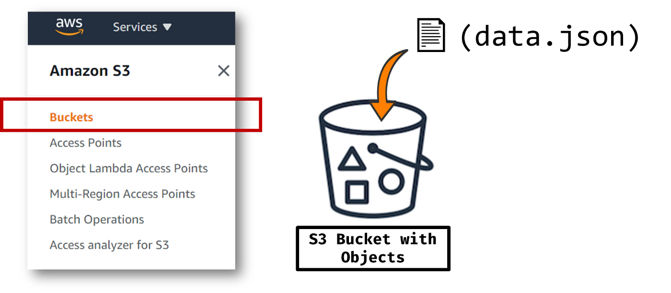
Onde estão os objetos ?
Notes:
E onde estão os objetos ? Onde eles ficam ? Que tipo de organização ? Como você pode ver na imagem, os objetos são armazenados em "buckets". Como mostra a imagem, buckets nesse caso pela própria palavra em inglês significa "baldes" mesmo, como se fossem nossos "baldes de dados". Na imagem temos um arquivo "data.json" que está indo pro Bucket e ali você pode colocar vários e vários objetos. Lembrando, não tem limitação de quantidade de objetos em um bucket, apenas limitação de tamanho de objeto (5TB)

Slide 213
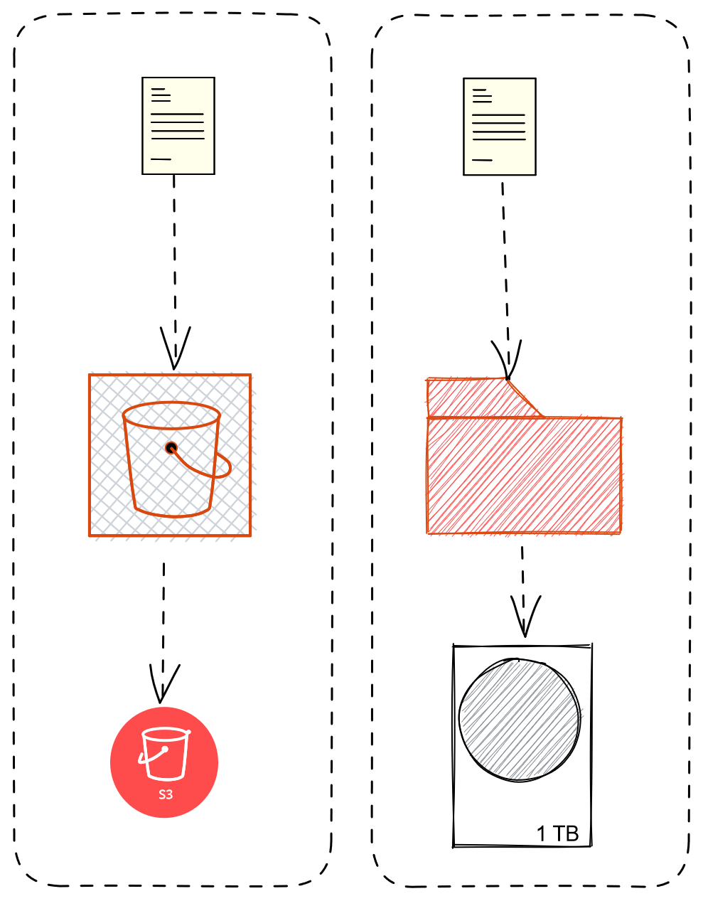
Analogia
Notes:
Explicar analogia para facilitar entendimento do contexto de buckets/objetos

Slide 214
Buckets S3
Antes de um upload do seus objetos, você precisa criar um
É um contêiner para objetos armazenados no Amazon S3.
Você pode armazenar qualquer número de objetos em um bucket
Objetos podem ter de 0 até 5TB de tamanho
Você pode ter até 100 buckets na sua conta
Notes:
Descrever o que está no slide de forma explicativa
No fim, comentar que os buckets podem aumentar para mais de 100 se solicitar no serviço de cotas)

Slide 215
Você ainda pode
Controlar acesso por objeto
Utilizar versionamento de objetos
Notes:
E ainda como recursos adicionais, você pode:
- Controlar o acesso por objeto e pode até versionar os objetos

Slide 216
Casos de uso
Data lakes
Arquivamento de dados
Hospedagem de sites estáticos
Notes:
Falar sobre os casos de uso

Slide 217
Classes de armazenamento
Categorias para adequar melhor as necessidades de negócio e custo
Fatores importantes na seleção de uma categoria:
Com que frequência você planeja recuperar seus dados ?
Seus dados precisam estar muito ou pouco disponíveis ?
Notes:
Nós podemos falar aqui de uma infinidade de casos de uso para Amazon S3 e para otimizar custos e usar o S3 conforme sua necessidade sem afetar o bolso temos as classes de armazenamento.

Slide 218
Classes de armazenamento
S3 Standard
S3 Standard-Infrequent Access (S3 Standard-IA)
S3 One Zone-Infrequent Access (S3 One Zone – IA)
S3 Intelligent-Tiering
S3 Glacier Instant Retrieval
Notes:
E por quê as perguntas do slide anterior ? Porque existem todas essas classes de armazenamento aqui e todas com particularidades para atender o negócio da maneira mais assertiva possível.

Slide 219
Classes de armazenamento
S3 Glacier Flexible Retrieval
S3 Glacier Deep Archive
Notes:
E aqui estão as classes de armazenamento

Slide 220
S3 Standard
Projetado para dados acessados com frequência
Armazena dados em um mínimo de três Zonas de Disponibilidade
Boa escolha para diversos casos de uso como sites, distribuição de conteúdo e análise de dados
Custo mais alto

Slide 221
S3 Standard-Infrequent Access
Semelhante ao S3 Standard
Armazena dados em um mínimo de três Zonas de Disponibilidade
Ideal para dados acessados com pouca frequência
Taxa por GB de armazenamento e recuperação mais baixo
Notes:
E aqui estão as classes de armazenamento

Slide 222
S3 One Zone-Infrequent Access
Tem um preço de armazenamento menor do que o S3 Standard – IA
Armazena dados em uma única Zona de Disponibilidade
Cenários: Você quer economizar custos com armazenamento e você pode reproduzir facilmente seus dados em caso de falha na Zona de Disponibilidade
Notes:
E aqui estão as classes de armazenamento

Slide 223
S3 Intelligent-Tiering
Ideal para dados com padrões de acesso desconhecidos ou em alteração
Gerencia automaticamente o ciclo de vida dos objetos armazenados otimizando custos
Requer uma pequena taxa mensal de monitoramento e automação por objeto
Notes:
E aqui estão as classes de armazenamento

Slide 224
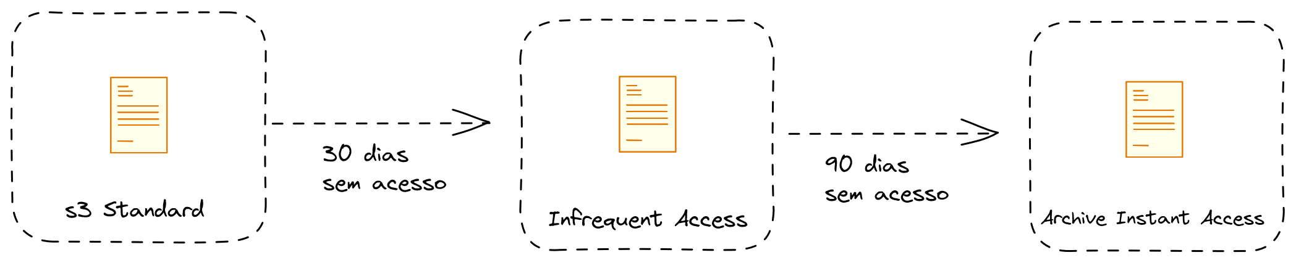
Como funciona
Notes:
E aqui estão as classes de armazenamento

Slide 225
S3 Glacier Instant Retrieval
Ideal para dados de longa duração, raramente acessados mas que exigem recuperação rápida (milissegundos)
Oferece acesso tão rápido quanto Standard e Standard-IA
Ideal para dados acessados uma vez por trimestre
Notes:
E aqui estão as classes de armazenamento

Slide 226
S3 Glacier Flexible Retrieval
Para dados que não requerem acesso imediato
Ideal para casos de uso de backups não urgentes, recuperação de desastres
Usuário pode escolher qual velocidade de recuperação
Ideal para dados acessados 1 ou 2 vezes por ano
Notes:
E aqui estão as classes de armazenamento

Slide 227
S3 Glacier Deep Archive
Suporte a retenção e preservação digital de longo prazo para dados que podem ser acessados 1 ou 2 vezes por ano
Ideal para empresas que precisam manter dados por conformidades legais por 7 a 10 anos
Recuperação de dados em até 12 horas
Notes:
E aqui estão as classes de armazenamento

Slide 228
Para saber mais
O que é Amazon S3 - https://docs.aws.amazon.com/pt_br/AmazonS3/latest/userguide/Welcome.html
Visão geral de objetos Amazon S3 - https://docs.aws.amazon.com/pt_br/AmazonS3/latest/userguide/UsingObjects.html
Trabalhar com metadados de objeto - https://docs.aws.amazon.com/pt_br/AmazonS3/latest/userguide/UsingMetadata.html

Slide 229
Para saber mais
Visão geral dos buckets - https://docs.aws.amazon.com/pt_br/AmazonS3/latest/userguide/UsingBucket.html
Usando o versionamento em buckets do S3 - https://docs.aws.amazon.com/pt_br/AmazonS3/latest/userguide/Versioning.html
Classes de armazenamento - https://aws.amazon.com/pt/s3/storage-classes/

Slide 230
Para saber mais
Como o S3 Intelligent-Tiering funciona - https://docs.aws.amazon.com/pt_br/AmazonS3/latest/userguide/intelligent-tiering-overview.html

Slide 231
Dúvidas?
> Fórum/Artigos
> Comunidade Online (Discord)

Slide 232
Etapa 4
EFS – Amazon Elastic File System

Slide 233
O que é EFS
Elastic File System
Fornece um sistema de arquivos
Servless e totalmente elástico
Escala até Petabytes
Aumente e diminuir conforme adição e remoção de arquivos
Notes:
E aqui estão as classes de armazenamento

Slide 234
O que é EFS
Compatível com protocolo NFS (Network file System)
Pode ser acessado por EC2, Lambda, ECS
Acesso simultâneo ao mesmos dados sem problemas de performance
Notes:
E aqui estão as classes de armazenamento

Slide 235
Classes de armazenamento
Padrão (Instância regional): Standard e Standard – IA (Infrequent Access)
Uma AZ: One Zone e One Zone – IA (Infrequent Access)
Notes:
E aqui estão as classes de armazenamento

Slide 236
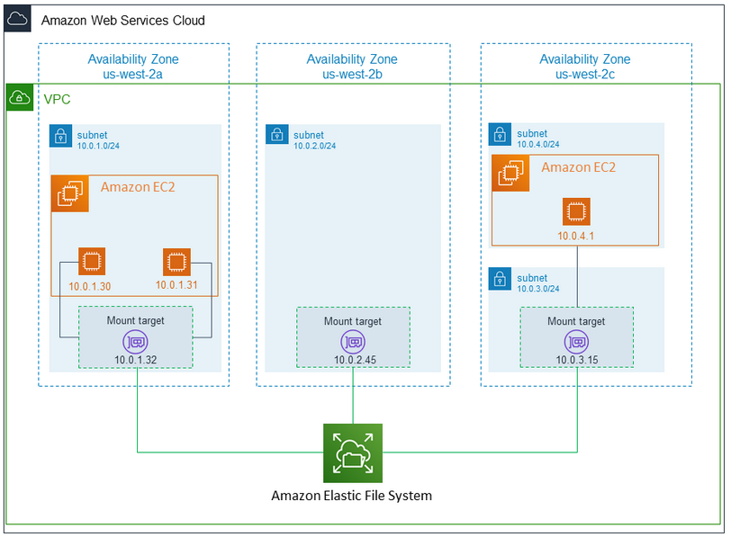
Casos de uso
Notes:
E aqui estão as classes de armazenamento

Slide 237
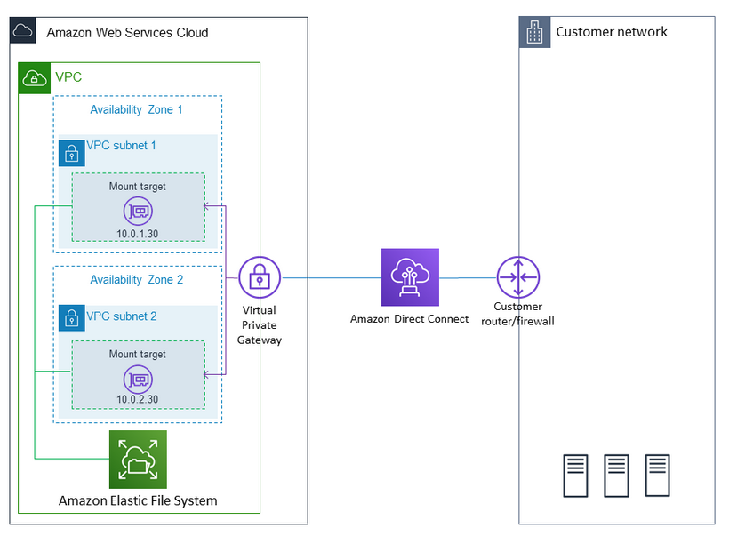
Casos de uso
Notes:
E aqui estão as classes de armazenamento

Slide 238
Para saber mais
Página do produto - https://aws.amazon.com/pt/efs/
O que é EFS ? - https://docs.aws.amazon.com/pt_br/efs/latest/ug/whatisefs.html

Slide 239
Dúvidas?
> Fórum/Artigos
> Comunidade Online (Discord)

Slide 240
Etapa 5
Amazon Relational Database Service

Slide 241
Banco de dados relacional
ID_LOJA | NOME_LOJA
1 | Loja Centro 1
2 | Loja Zona Leste 2
ID | PRODUTO
1 | Tênis
2 | Sandália
ID_LOJA | ID_PRODUTO | QUANTIDADE
1 | 1 | 30
1 | 2 | 20
2 | 1 | 10
2 | 2 | 0
Notes:
E aqui estão as classes de armazenamento

Slide 242
Requisitos
Relação de dados
Facilita a compreensão das informações
SQL como linguagem de consulta
RDBMS (Sistema de gerenciamento de banco de dados)
Notes:
E aqui estão as classes de armazenamento

Slide 243




Vendors
Notes:
E aqui estão as classes de armazenamento

Slide 244

Como usar na nuvem ?
EC2
Notes:
E aqui estão as classes de armazenamento

Slide 245




Você usa, você gerencia
Notes:
E aqui estão as classes de armazenamento

Slide 246
Relational Database Service
Facilita configuração e provisionamento de hardware
Patches automatizados
Backups
Redundância
Failover e Recuperação de Desastres
Notes:
E aqui estão as classes de armazenamento

Slide 247
Mecanismos compatíveis
MySQL
PostgreSQL
MariaDB
Oracle
SQL Server
Notes:
E aqui estão as classes de armazenamento

Slide 248
Amazon Aurora
Servless
Mecanismos compatíveis: PostgreSQL e MySQL
Preço 1/10 de outros vendors
Replicação multi-regional
Até 15 réplicas de leituras
Backup contínuo via S3
Notes:
E aqui estão as classes de armazenamento

Slide 249
Para saber mais
Página do RDS - https://aws.amazon.com/pt/rds/?p=ft&c=db&z=3
O que é RDS? - https://docs.aws.amazon.com/pt_br/AmazonRDS/latest/UserGuide/Welcome.html
Página Amazon Aurora - https://aws.amazon.com/pt/rds/aurora/
Documentação Amazon Aurora - https://docs.aws.amazon.com/pt_br/AmazonRDS/latest/AuroraUserGuide/CHAP_AuroraOverview.html

Slide 250
Dúvidas?
> Fórum/Artigos
> Comunidade Online (Discord)

Slide 251
Etapa 6
DynamoDB

Slide 252

DynamoDB
Banco de dados não relacional (NoSQL)
Gerenciado (Servless)
Performance abaixo de 10 milissegundos
Escala automaticamente
Replicação de dados regional
Caso de uso: Muitos dados, baixa latência
Notes:
E aqui estão as classes de armazenamento

Slide 253
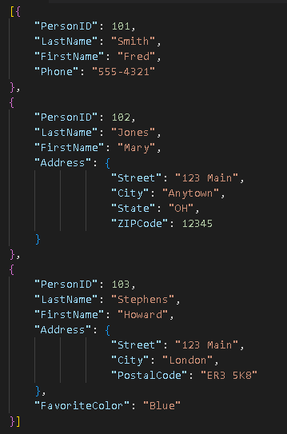
Estrutura dos dados
Notes:
E aqui estão as classes de armazenamento

Slide 254
Tabelas
Tabela "People"
Notes:
E aqui estão as classes de armazenamento

Slide 255
Itens
Itens da tabela
Notes:
E aqui estão as classes de armazenamento

Slide 256
Atributos
Notes:
E aqui estão as classes de armazenamento

Slide 257
Resumindo
Tabelas: Coleção de dados
Item: Grupo de atributos identificável
Atributo: Dados existentes dentro de cada item
Notes:
E aqui estão as classes de armazenamento

Slide 258
Para saber mais
Página do produto - https://aws.amazon.com/pt/dynamodb/
Documentação - https://docs.aws.amazon.com/pt_br/amazondynamodb/latest/developerguide/Introduction.html
DynamoDB – O quê, por que e quando usar - https://dev.to/oieduardorabelo/amazon-dynamodb-o-que-por-que-e-quando-usar-o-design-de-tabela-unica-com-dynamodb-ao9

Slide 259
Dúvidas?
> Fórum/Artigos
> Comunidade Online (Discord)

Slide 260
Etapa 7
Outros serviços de banco de dados

Slide 261
A escolha do banco de dados correto
A necessidade de negócio escolhe o tipo de banco de dados
Notes:
E aqui estão as classes de armazenamento

Slide 262
Amazon DocumentDB
Banco de dados de documentos
Gerenciamento de conteúdo
Catálogos, perfis de usuário
Compatível com cargas de trabalho MongoDB
Notes:
E aqui estão as classes de armazenamento

Slide 263
Amazon Neptune
Redes sociais, mecanismos de recomendação, detecção de fraude e gráficos de conhecimento
Banco de dados de grafos
Notes:
E aqui estão as classes de armazenamento

Slide 264
Amazon QLDB
Quantum Ledger Database
Banco de dados serviço ledger
Imutabilidade
Indicado para históricos, registros digitais, transações financeiras
Notes:
E aqui estão as classes de armazenamento

Slide 265
Amazon DynamoDB Accelerator
Chamado também de DAX
Camada de cache nativa pra otimizar tempo de leitura de dados
Notes:
E aqui estão as classes de armazenamento

Slide 266
Amazon Elasticache
Camada de cache sobre bancos de dados
Compatível com Redis e Memcached
Notes:
E aqui estão as classes de armazenamento

Slide 267
Para saber mais
DAX - https://aws.amazon.com/pt/dynamodb/dax/
Elasticache https://aws.amazon.com/pt/elasticache/
DocumentDB – https://aws.amazon.com/pt/documentdb/
Neptune - https://aws.amazon.com/pt/neptune/
QLDB - https://aws.amazon.com/pt/qldb/

Slide 268
Dúvidas?
> Fórum/Artigos
> Comunidade Online (Discord)

Slide 269
Etapa 8
Big Data com Amazon Redshift

Slide 270
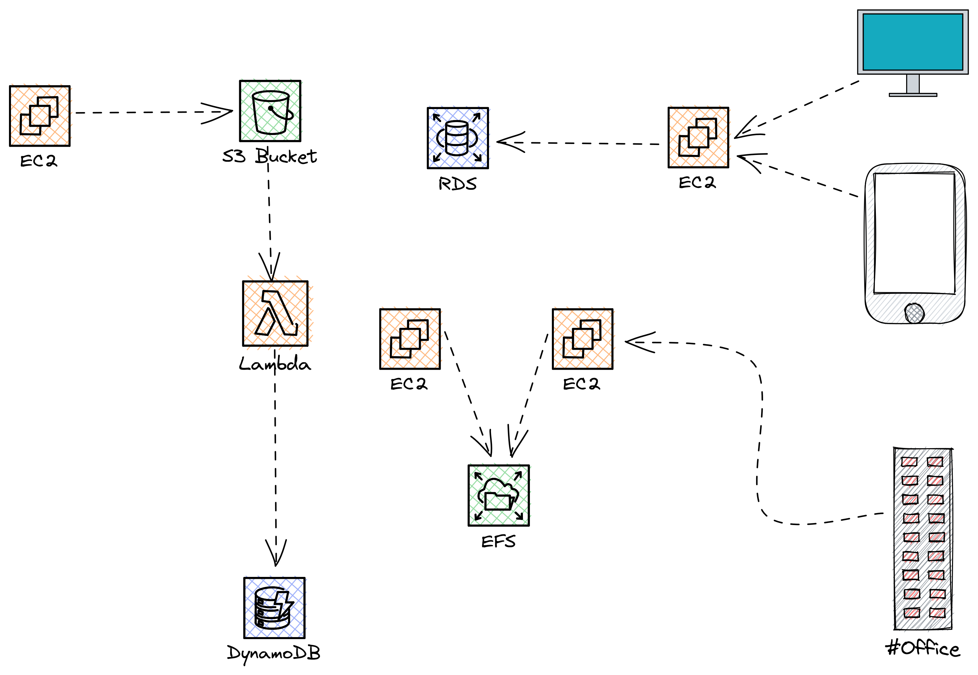
Cada vez mais dados
Notes:
E aqui estão as classes de armazenamento

Slide 271
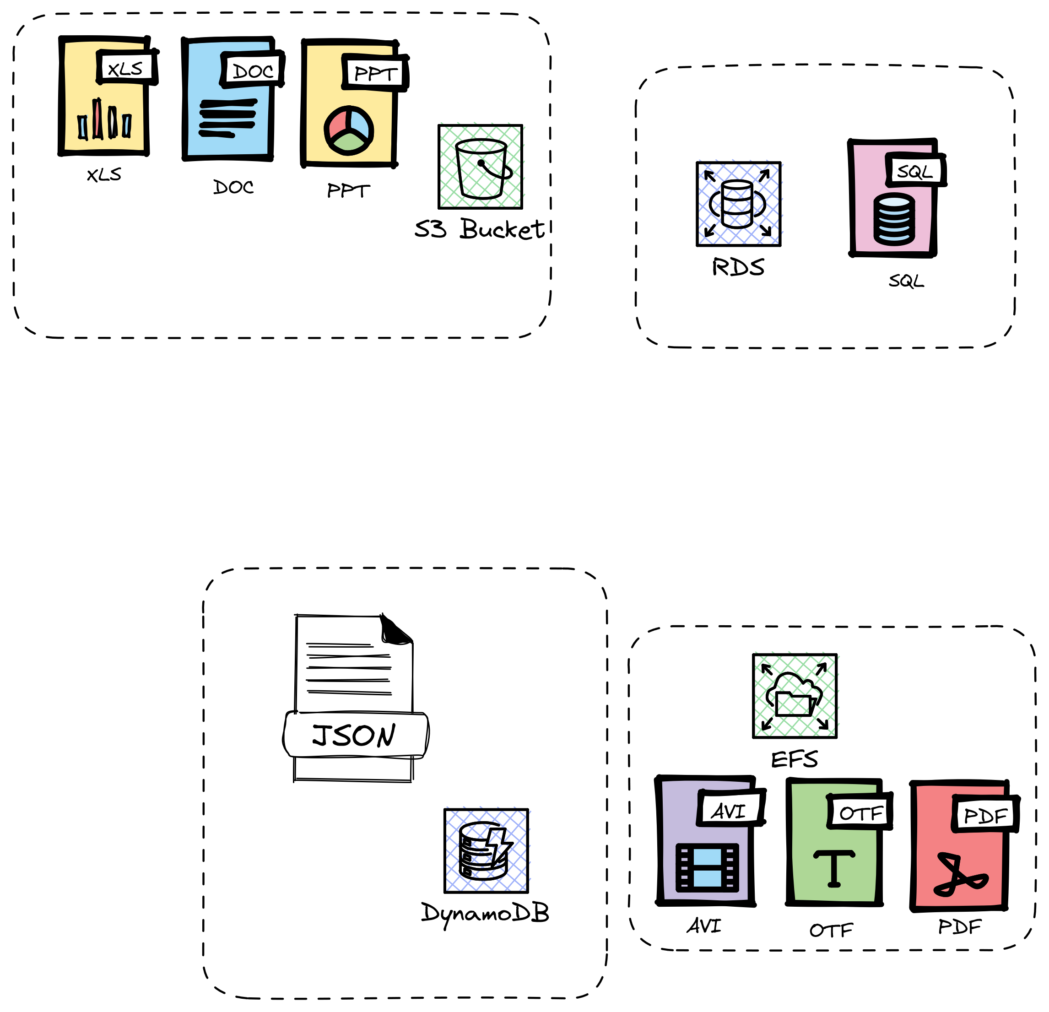
Nossas fontes de dados
Notes:
E aqui estão as classes de armazenamento

Slide 272
Perguntas
Quantas vendas o aplicativo fez desde o início do lançamento?
Quantos usuários fizeram
cadastro na última hora ?
Notes:
E aqui estão as classes de armazenamento

Slide 273
Em um contexto de
Velocidade de geração de dados
Variedade de fontes de dados
E quando os dados precisam responder com inteligência de negócio
Notes:
E aqui estão as classes de armazenamento

Slide 274
Amazon Redshift
Serviço de Data warehouse para análise de Big Data
Oferece coletar informações de muitas fontes de dados
Projeta relações e tendências de dados
Usando Redshift Spectrum é possível rodar comandos SQL em cima de todas as fontes de dados agrupadas
Notes:
E aqui estão as classes de armazenamento

Slide 275
Para saber mais
Página do produto - https://aws.amazon.com/pt/redshift/
Documentação - https://docs.aws.amazon.com/pt_br/redshift/latest/gsg/getting-started.html

Slide 276
Dúvidas?
> Fórum/Artigos
> Comunidade Online (Discord)

Slide 277
Segurança na nuvem com AWS
Willyan Guimarães - @willyancaetanodev

Slide 278
Objetivo Geral
Apresentar e discutir os conceitos relativos a segurança na nuvem com AWS bem como também falar sobre os principais serviços e recursos relacionados.

Slide 279
Percurso
Etapa 1
O modelo de responsabilidade compartilhada
Etapa 2
Criptografia
Etapa 3
Gerenciamento de acessos

Slide 280
Percurso
Etapa 4
AWS Organizations
Etapa 5
Conformidade e suporte
Etapa 6
Serviços adicionais

Slide 281
Etapa 1
O modelo de responsabilidade compartilhada

Slide 282

Quem é responsável pela segurança ?
Você ou a AWS ?
Notes:
E aqui estão as classes de armazenamento

Slide 283

Resposta

Slide 284

Modelo de responsabilidade compartilhada

Slide 285

Analogia

Slide 286

Analogia

Slide 287
Modelo de responsabilidade compartilhada
"Segurança na nuvem"
"Segurança da nuvem"

Slide 288

Exemplo

Slide 289
Segurança da nuvem
Responsável: AWS
Segurança física dos data centers
Infraestrutura de hardware e software
Infraestrutura de rede
Infraestrutura de virtualização
Notes:
E aqui estão as classes de armazenamento

Slide 290
Segurança na nuvem
Responsável: Cliente
Controle total sobre o conteúdo
Controle de acesso e permissões
Patches de segurança
Muda conforme o serviço utilizado
Notes:
E aqui estão as classes de armazenamento

Slide 291
Para saber mais
https://aws.amazon.com/pt/compliance/shared-responsibility-model/
https://www.youtube.com/watch?v=Hg_N2SpJYqM

Slide 292
Dúvidas?
> Fórum/Artigos
> Comunidade Online (Discord)

Slide 293
Etapa 2
Criptografia

Slide 294

O que é Criptografia
Criptografia é a prática de proteger informações por meio do uso de algoritmos codificados, hashes e assinaturas.
Notes:
E aqui estão as classes de armazenamento

Slide 295
Informações que queremos proteger
Repouso: Dados em um volume EBS, em buckets S3
Trânsito: Dados que estão sendo enviados de uma origem para um destino
Notes:
E aqui estão as classes de armazenamento

Slide 296

AWS Key Management Service
KMS
Gerenciado
Gestão e controle de chaves criptográficas
Controle de acesso e autorização
Notes:
E aqui estão as classes de armazenamento

Slide 297

Criptografia em repouso com KMS
Notes:
E aqui estão as classes de armazenamento

Slide 298

Criptografia em repouso com KMS
Notes:
E aqui estão as classes de armazenamento

Slide 299

Criptografia em trânsito com KMS
Notes:
E aqui estão as classes de armazenamento

Slide 300
Para saber mais
https://aws.amazon.com/pt/what-is/cryptography/
https://aws.amazon.com/pt/kms/
https://aws.amazon.com/pt/kms/features/

Slide 301
Dúvidas?
> Fórum/Artigos
> Comunidade Online (Discord)

Slide 302
Etapa 3
Gerenciamento de acessos

Slide 303



Precisamos falar sobre acessos
Notes:
Então precisamos falar sobre acessos, quando falamos sobre isso estamos falando de alguns recursos e um dos primeiros é usuários. Como que funciona na AWS se eu tivesse uma empresa com 100 colaboradores que precisam acessar os recursos e fazer diversas tarefas diferentes ?

Slide 304

É necessário entender que
Notes:
Seja para o que for, sempre precisamos de uma conta. Nós não entramos nesse detalhe ainda mas aqui agora vc precisa compreender. Qualquer coisa que vc vá fazer na AWS precisa de um usuário e permissões para realizar determinada tarefa.

Slide 305

AWS Identity and Access Management
Notes:
E aí que entra o IAM, ou "AWS identity access management", um serviço AWS para gerenciar quem pode fazer o quê, e "o quê" inclui recursos, serviços, APIs, etc.

Slide 306
AWS IAM
Serviço disponibilizado gratuitamente
Gerenciamento de acessos e identidades
Notes:
O IAM é e faz

Slide 307
Recursos
Criação de Usuários, grupos, políticas e roles
Ativação de MFA
Definir políticas de senha
Suporte a federação
Notes:
Os recursos

Slide 308
Usuários
Representa uma identidade criada na AWS
Pode ser uma pessoa ou aplicação
Composto por nomes e credenciais
Conceito do privilégio mínimo
Notes:
Falar sobre os itens
Explicar sobre conceito do privilégio mínimo: Você precisa explicitamente permitir uma ação, por padrão não tem acesso.

Slide 309

Tudo começa com usuário root
Notes:
E aqui estão as classes de armazenamento

Slide 310

Recomendações
Não utilize o usuário root
MFA
Notes:
E aqui estão as classes de armazenamento

Slide 311

Grupos
Conjunto de usuários IAM
Permite especificar várias permissões
Um usuário pode pertencer a vários grupos
Não podem ser aninhados
Notes:
E aqui estão as classes de armazenamento

Slide 312
Políticas IAM
Criadas e anexadas as identidades IAM ou a recursos
É um objeto que define as permissões
São armazenadas na AWS como documentos JSON
Alto nível de granularidade
Notes:
E aqui estão as classes de armazenamento

Slide 313

Exemplo
Notes:
E aqui estão as classes de armazenamento

Slide 314

Roles
Pode ser entendido como uma função, "um chapéu"
Identidade IAM com permissões específicas
Semelhante ao usuário, porém é uma identidade que pode ser assumida por vários usuários
Usuários, aplicativos ou serviços podem utilizar roles
Notes:
E aqui estão as classes de armazenamento

Slide 315

Exemplo
Notes:
E aqui estão as classes de armazenamento

Slide 316

Exemplo
Notes:
E aqui estão as classes de armazenamento

Slide 317
Para saber mais
Página do produto - https://aws.amazon.com/pt/iam/
https://docs.aws.amazon.com/pt_br/IAM/latest/UserGuide/id_root-user.html
https://docs.aws.amazon.com/pt_br/IAM/latest/UserGuide/id_users.html
Como funciona o IAM - https://www.youtube.com/watch?v=m9O8FwYnduA

Slide 318
Para saber mais
https://docs.aws.amazon.com/pt_br/IAM/latest/UserGuide/id_groups.html
https://docs.aws.amazon.com/pt_br/IAM/latest/UserGuide/access_policies.html
https://docs.aws.amazon.com/pt_br/IAM/latest/UserGuide/id_roles.html

Slide 319
Dúvidas?
> Fórum/Artigos
> Comunidade Online (Discord)

Slide 320
Etapa 4
AWS Organizations

Slide 321

Tudo começa com uma conta AWS
Notes:
E aqui estão as classes de armazenamento

Slide 322

Mais e mais usuários
Notes:
E aqui estão as classes de armazenamento

Slide 323
Problemas que podem surgir
Dificuldade em gerenciar custos
Soft e hard limits na AWS
Notes:
E aqui estão as classes de armazenamento

Slide 324

Separando contas
Notes:
E aqui estão as classes de armazenamento

Slide 325
Tá quase legal!
Dificuldade em gerenciar custos
Soft e hard limits na AWS
Notes:
E aqui estão as classes de armazenamento

Slide 326

AWS Organizations
Notes:
E aqui estão as classes de armazenamento

Slide 327
AWS Organizations
Serviço gratuito
Gerenciamento centralizado de contas
Faturamento Consolidado
Agrupamento hierárquicos
Possibilita utilizar políticas de controle de serviço (SCPs)
Notes:
E aqui estão as classes de armazenamento

Slide 328
Para saber mais
https://docs.aws.amazon.com/pt_br/organizations/latest/userguide/orgs_introduction.html
https://www.youtube.com/watch?v=DkasgrLCKAk

Slide 329
Dúvidas?
> Fórum/Artigos
> Comunidade Online (Discord)

Slide 330
Etapa 5
Conformidade e suporte

Slide 331

Seu negócio pode passar por uma auditoria
Notes:
E aqui estão as classes de armazenamento

Slide 332




Para cada área, existe uma regulação
Notes:
E aqui estão as classes de armazenamento

Slide 333

Quem é responsável pela conformidade?
Você ou a AWS ?
Notes:
E aqui estão as classes de armazenamento

Slide 334
Resposta

Slide 335
Conformidade é responsabilidade compartilhada!

Slide 336

AWS Artifact
Notes:
E aqui estão as classes de armazenamento

Slide 337
AWS Artifact
AWS Artifact Agreements
AWS Artifact Reports
Notes:
E aqui estão as classes de armazenamento

Slide 338
Para saber mais
Página de Conformidade - https://aws.amazon.com/pt/compliance/
Certificações que a AWS está em conformidade - https://aws.amazon.com/pt/compliance/programs/
AWS Artifact - https://aws.amazon.com/artifact/
Centro de Conformidade - https://aws.amazon.com/compliance/customer-center/
Para que serve o AWS Artifact - https://www.youtube.com/watch?v=WXCBsZhPOyY

Slide 339
Dúvidas?
> Fórum/Artigos
> Comunidade Online (Discord)

Slide 340
Etapa 6
Serviços adicionais

Slide 341
AWS WAF
Web Application Firewall
Tráfego HTTP/HTTPS
Gerenciado
Protege aplicações web contra exploits, como: SQL Injection, Cross-site scripting
Regras default e customizadas
Integra nativo com serviços AWS como: ELB, EC2,API Gateway
Notes:
E aqui estão as classes de armazenamento

Slide 342

AWS WAF
Notes:
E aqui estão as classes de armazenamento

Slide 343

Ataques DDoS
Notes:
E aqui estão as classes de armazenamento

Slide 344
AWS Shield
Serviço gerenciado de proteção contra DDoS para proteger aplicações que rodam na AWS
Categoria Standard e Advanced
Notes:
E aqui estão as classes de armazenamento

Slide 345
AWS Shield Standard
Sem custo adicional
Proteção contra ataques DDoS mais comuns
Usa técnicas de análise para detectar tráfego mal intencionado em tempo real
Notes:
E aqui estão as classes de armazenamento

Slide 346
AWS Shield Advanced
Serviço pago
Fornece diagnósticos detalhados de ataques
Fornece proteção para ataques mais elaborados
Fornece integração com AWS WAF
Equipe de suporte
Notes:
E aqui estão as classes de armazenamento

Slide 347
Amazon Inspector
Ferramenta de segurança
Serviço gerenciado
Verifica atualização mediante vulnerabilidades descobertas por CVE, CIS Benchmark
Ajuda em processos de auditoria
Notes:
E aqui estão as classes de armazenamento

Slide 348

Amazon Inspector
Notes:
E aqui estão as classes de armazenamento

Slide 349

Amazon GuardDuty
Notes:
E aqui estão as classes de armazenamento

Slide 350
Amazon GuardDuty
Detecção inteligente de ameaças no ambiente AWS
Analisa e processa diversas fontes de dados para monitorar a infraestrutura
Fontes: Logs DNS, VPC, Eventos CLoudTrail, registros no S3, dados em volumes EBS, atividades de login do RDS entre outras
Usa Machine Learning para prever atividades inesperadas
Notes:
E aqui estão as classes de armazenamento

Slide 351

Amazon GuardDuty
Notes:
E aqui estão as classes de armazenamento

Slide 352
Para saber mais
AWS Shield - https://aws.amazon.com/pt/shield/
AWS WAF - https://aws.amazon.com/pt/waf/
Amazon Inspector - https://aws.amazon.com/inspector/
O que é Amazon Inspector - https://www.youtube.com/watch?v=wlQmeyZrYJk
Amazon GuardDuty - https://docs.aws.amazon.com/pt_br/guardduty/latest/ug/what-is-guardduty.html

Slide 353
Dúvidas?
> Fórum/Artigos
> Comunidade Online (Discord)

Slide 354
Monitoramento e Análise
Willyan Guimarães - @willyancaetanodev

Slide 355
Objetivo Geral
Apresentar as principais ferramentas que permitem realizar efetivo monitoramento e análise de serviços e contas AWS.

Slide 356
Percurso
Etapa 1
Amazon CloudWatch
Etapa 2
AWS CloudTrail
Etapa 3
AWS Trusted Advisor

Slide 357
Etapa 1
Amazon CloudWatch

Slide 358

Como gerenciar ?
Notes:
E aqui estão as classes de armazenamento

Slide 359

Amazon CloudWatch
Notes:
E aqui estão as classes de armazenamento

Slide 360

Amazon CloudWatch
Notes:
E aqui estão as classes de armazenamento

Slide 361
Amazon CloudWatch
Serviço que coleta e visualiza logs, métricas e dados de eventos em tempo real
Métricas de infraestrutura, serviços e aplicações
Permite definir alarmes com bases nas métricas
Alarmes podem disparar ações
Notes:
E aqui estão as classes de armazenamento

Slide 362
Para saber mais
Página do produto - https://aws.amazon.com/pt/cloudwatch/
Documentação CloudWatch - https://docs.aws.amazon.com/pt_br/AmazonCloudWatch/latest/monitoring/WhatIsCloudWatch.html

Slide 363
Dúvidas?
> Fórum/Artigos
> Comunidade Online (Discord)

Slide 364
Etapa 2
Amazon CloudTrail

Slide 365
Como funciona o CloudTrail?
Guarda transaçõesChamadas de API
Auditoria
Cada transação é registrada no CloudTrail
Dados salvos em buckets S3
Notes:
E aqui estão as classes de armazenamento

Slide 366

O quê, quem, quando e como ?
Notes:
E aqui estão as classes de armazenamento

Slide 367

Informações gravadas
Notes:
E aqui estão as classes de armazenamento

Slide 368

CloudTrail Insights
Notes:
E aqui estão as classes de armazenamento

Slide 369
Para saber mais
Página do produto - https://aws.amazon.com/pt/cloudtrail/
Documentação CloudTrail - https://docs.aws.amazon.com/pt_br/cloudtrail/?id=docs_gateway

Slide 370
Dúvidas?
> Fórum/Artigos
> Comunidade Online (Discord)

Slide 371
Etapa 3
AWS Trusted Advisor

Slide 372
O Papel do Trusted Advisor
"Consultor automatizado"
Inspeciona ambiente AWS em tempo real
Faz recomendações com base em boas práticas recomendadas pela AWS
Pode configurar alertas de e-mail
Notes:
E aqui estão as classes de armazenamento

Slide 373
Pilares
Otimização de custos
Desempenho
Segurança
Tolerância a falhas
Limites de serviço
Notes:
E aqui estão as classes de armazenamento

Slide 374

Painel do Trusted Advisor
Notes:
E aqui estão as classes de armazenamento

Slide 375
Exemplos de recomendações
MFA root
Instâncias ociosas
Volumes EBS sem snapshots
Otimização de volumes
Política de senha fraca
Implantação multi-AZ
Quantidade limite de VPCs numa região
Notes:
E aqui estão as classes de armazenamento

Slide 376

Painel do Trusted Advisor
Notes:
E aqui estão as classes de armazenamento

Slide 377

Painel do Trusted Advisor
Notes:
E aqui estão as classes de armazenamento

Slide 378
Para saber mais
Página do produto - https://aws.amazon.com/pt/premiumsupport/technology/trusted-advisor/
Documentação - https://docs.aws.amazon.com/pt_br/awssupport/latest/user/trusted-advisor.html

Slide 379
Dúvidas?
> Fórum/Artigos
> Comunidade Online (Discord)

Slide 380
Preços e Planos de suporte
Willyan Guimarães - @willyancaetanodev

Slide 381
Objetivo Geral
Apresentar como funciona o modelo de preços da AWS, ferramentas relacionadas e planos de suporte.

Slide 382
Percurso
Etapa 1
Filosofia de preços AWS
Etapa 2
Preço Amazon EC2
Etapa 3
Painel de cobrança

Slide 383
Percurso
Etapa 4
Faturamento consolidado
Etapa 5
AWS Budgets
Etapa 6
AWS Cost Explorer

Slide 384
Percurso
Etapa 7
Planos de suporte
Etapa 8
AWS Marketplace

Slide 385
Etapa 1
Filosofia de preços AWS

Slide 386
Como você paga pela AWS ?
Pagamento conforme o uso(pay as you go)
Economize ao reservar
Pague menos usando mais
Notes:
E aqui estão as classes de armazenamento

Slide 387


Pagamento conforme o uso
On-premises
AWS
Notes:
E aqui estão as classes de armazenamento

Slide 388
Economize ao reservar
Savings Plans
Muito econômico em relação ao plano sob demanda
Compromisso de usar uma quantidade específica
Período de 1 a 3 anos
Notes:
E aqui estão as classes de armazenamento

Slide 389






Pague menos usando mais
Notes:
E aqui estão as classes de armazenamento

Slide 390
Como experimentar ?
Free Tier/Nível Gratuito
Ofertas: Testes, Gratuito, Sempre gratuito
Notes:
E aqui estão as classes de armazenamento

Slide 391
Calcule o quanto pode economizar
Calculadora de preços da AWS
Site: https://calculator.aws
Notes:
E aqui estão as classes de armazenamento

Slide 392
Para saber mais
https://aws.amazon.com/pt/pricing/
https://calculator.aws
https://aws.amazon.com/pt/free/?all-free-tier

Slide 393
Dúvidas?
> Fórum/Artigos
> Comunidade Online (Discord)

Slide 394
Etapa 2
Preço Amazon EC2

Slide 395

Cobrança por segundo
Notes:
E aqui estão as classes de armazenamento

Slide 396
Modelos de preço
Sob demanda
Savings Plans
Instâncias reservadas
Instâncias spot
Host dedicados
Notes:
E aqui estão as classes de armazenamento

Slide 397

Sob demanda
Notes:
E aqui estão as classes de armazenamento

Slide 398
Sob demanda
Ideal para cenários onde não se tem padrão reconhecido de utilização dos recursos
Não é necessários compromissos de longo prazo nem pagamentos antecipados
Você pode aumentar ou diminuir a capacidade computacional com base nas demandas do aplicativo
Notes:
E aqui estão as classes de armazenamento

Slide 399

Savings Plans
Notes:
E aqui estão as classes de armazenamento

Slide 400
Savings Plans
Ideal para cargas de trabalho com uso de recursos previsível e de longo prazo
Preços baixos em troca de compromisso com uma quantidade consistente de uso (medido em USD/hora)
Compromisso de 1 a 3 anos
Qualquer uso acima do acordo é cobrado por demanda
Notes:
E aqui estão as classes de armazenamento

Slide 401
Instâncias reservadas
Notes:
E aqui estão as classes de armazenamento

Slide 402
Instâncias reservadas
Ideal para cargas de trabalho com uso de recursos previsível e de longo prazo
Preços baixos em troca de compromisso com a utilização de uma instância específica
Compromisso de 1 a 3 anos
Notes:
E aqui estão as classes de armazenamento

Slide 403

Instâncias spot
Notes:
E aqui estão as classes de armazenamento

Slide 404
Instâncias spot
Ideal para cargas de trabalho que podem sofrer interrupção
Até 90% mais barato em relação a instâncias sob demanda
Instâncias spot usam a capacidade computacional na AWS que não está sendo utilizada
Notes:
E aqui estão as classes de armazenamento

Slide 405
Hosts dedicados
Ideal para executar softwares específicos que exigem hardware dedicado por questões de licenciamento
Máquina de uso exclusivo do usuário
Ajuda a cumprir requisitos de conformidade
Notes:
E aqui estão as classes de armazenamento

Slide 406
Para saber mais
https://aws.amazon.com/pt/ec2/pricing/
https://aws.amazon.com/pt/ec2/pricing/on-demand/
https://aws.amazon.com/pt/savingsplans/
https://aws.amazon.com/pt/ec2/pricing/reserved-instances/
https://aws.amazon.com/pt/ec2/spot/getting-started/
https://aws.amazon.com/pt/ec2/dedicated-hosts/

Slide 407
Dúvidas?
> Fórum/Artigos
> Comunidade Online (Discord)

Slide 408
Etapa 3
Painel de cobrança

Slide 409
Painel de cobrança
Também chamado Painel de Faturamento
Painel para pagar fatura, monitorar uso e controlar custos
É possível fazer previsões de custo com base no mês atual
Visualizar nível de uso gratuito
Adquirir e gerenciar Savings Plans
Notes:
E aqui estão as classes de armazenamento

Slide 410

Notes:
E aqui estão as classes de armazenamento

Slide 411
Para saber mais
https://docs.aws.amazon.com/pt_br/awsaccountbilling/latest/aboutv2/billing-what-is.html

Slide 412
Dúvidas?
> Fórum/Artigos
> Comunidade Online (Discord)

Slide 413
Etapa 4
Faturamento consolidado

Slide 414

Como funciona a cobrança usando AWS Organizations ?

Slide 415

Exemplo

Slide 416

Exemplo

Slide 417
Faturamento consolidado
Recurso do AWS Organizations
Também chamado cobrança consolidada
Permite visualizar os custos combinados de todas as contas membro da sua organização
Única fatura para todas as contas
Benefício de compartilhar desconto por volume Savings Plans e instâncias reservadas
Notes:
E aqui estão as classes de armazenamento

Slide 418
Para saber mais
https://docs.aws.amazon.com/pt_br/awsaccountbilling/latest/aboutv2/useconsolidatedbilling-procedure.html

Slide 419
Dúvidas?
> Fórum/Artigos
> Comunidade Online (Discord)

Slide 420
Etapa 5
AWS Budgets

Slide 421
Criando orçamentos na nuvem
Cria orçamento para planejar uso dos serviços
Informações são atualizadas 3 vezes ao dia
Pode definir alertas personalizados para quando uso exceder valor orçado
Notes:
E aqui estão as classes de armazenamento

Slide 422

Exemplo
Notes:
E aqui estão as classes de armazenamento

Slide 423
AWS Budgets
Gerencia orçamentos que podem ser criados pelo usuário
Realiza previsões de custo (forecast)
Integração e-mail/SNS (mensagem, ação com lambda)
É possível visualizar custos por tags incluídas nos serviços
Notes:
E aqui estão as classes de armazenamento

Slide 424
Para saber mais
https://aws.amazon.com/pt/aws-cost-management/aws-budgets/
O que é e para que serve AWS Budgets - https://www.youtube.com/watch?v=ofPfiiYQ-ZA

Slide 425
Dúvidas?
> Fórum/Artigos
> Comunidade Online (Discord)

Slide 426
Etapa 6
AWS Cost Explorer

Slide 427
Visualizando no detalhe custos
Permite visualizar, interpretar e gerenciar custos ao longo do tempo
Inclui um relatório básico dos custos
Permite aplicar filtros e grupos personalizados para analisar dados
Notes:
E aqui estão as classes de armazenamento

Slide 428

Notes:
E aqui estão as classes de armazenamento

Slide 429
AWS Cost Explorer
Análise de custo
Previsões
Reports
Gráficos
Filtros
Tags
Notes:
E aqui estão as classes de armazenamento

Slide 430
Para saber mais
https://aws.amazon.com/pt/aws-cost-management/aws-cost-explorer/
O que é e para que serve o Cost Explorer - https://www.youtube.com/watch?v=oQnjntt9wJI

Slide 431
Dúvidas?
> Fórum/Artigos
> Comunidade Online (Discord)

Slide 432
Etapa 7
Planos de suporte

Slide 433
Planos de suporte disponíveis
Basic
Developer
Business
Enterprise On-Ramp
Entreprise
Notes:
E aqui estão as classes de armazenamento

Slide 434
Plano Basic
Gratuito, incluído para todos os clientes da AWS
Acesso ao atendimento ao cliente 24/7
Documentação
Whitepapers
AWS Trusted Advisor: recomendações de aumentar performance e aprimorar segurança
AWS Personal Health Dashboard
Notes:
E aqui estão as classes de armazenamento

Slide 435
Plano Developer
Recomendado se está experimentando ou testando AWS
Tudo que o plano básico oferece
Orientações gerais SLA de até 24 horas
Sistemas afetados SLA de até 12 horas
Orientações gerais de arquitetura
AWS Trusted Advisor: verificações básicas de segurança e Cotas de Serviço
Notes:
E aqui estão as classes de armazenamento

Slide 436
Plano Business
Nível mínimo recomendado para quem tem workloads em produção
Tudo que os planos anteriores incluem (Basic e Developer)
Conjunto completo de verificações no AWS Trusted Advisor
Contato direto por telefone com engenheiros de suporte a nuvem: SLA de 4h para resposta e caso sistema afetado 1h
Gerenciamento de eventos de infraestrutura
Orientações de arquitetura com base nos seus casos de uso
Notes:
E aqui estão as classes de armazenamento

Slide 437
Plano Enterprise On-Ramp
Recomendado para quem tem workloads essenciais à produção ou aos negócios na AWS
Inclui todos os benefícios dos planos anteriores
SLA de resposta em caso de sistema essencial em menos de 30 minutos
Orientações de arquitetura com análise consultiva de acordo com as aplicações
Grupo de gerentes de contas técnicos para fornecer orientação
Notes:
E aqui estão as classes de armazenamento

Slide 438
Plano Enterprise
Recomendado para quem tem negócios e/ou workloads essenciais na AWS
Inclui tudo dos planos anteriores
AWS Trusted Advisor: Recomendações priorizadas por time de contas
SLA de resposta em caso de sistema essencial em menos de 15 minutos
Gerente técnico de conta (TAM) dedicado a conta
Acesso a treinamentos
Notes:
E aqui estão as classes de armazenamento

Slide 439
Technical Account Manager
TAM ou Gerente de conta técnico
Faz parte da equipe de suporte
São especialistas
Fornecem apoio no gerenciamento de eventos de infraestrutura
Apoia na revisão do Well Architected Framework
Notes:
E aqui estão as classes de armazenamento

Slide 440
Para saber mais
https://aws.amazon.com/pt/premiumsupport/plans/
https://aws.amazon.com/pt/architecture/well-architected

Slide 441
Dúvidas?
> Fórum/Artigos
> Comunidade Online (Discord)

Slide 442
Etapa 8
AWS Marketplace

Slide 443
AWS Marketplace
Catálogo digital com ofertas de soluções de fornecedores independentes de software
Você pode procurar, testar e comprar software para ser executado na AWS
Toda oferta possui informações detalhadas de definição de preço, suporte e avaliação de outros clientes
Você também pode procurar soluções de software por setor e caso de uso
Notes:
E aqui estão as classes de armazenamento

Slide 444

Categorias do AWS Marketplace
Notes:
E aqui estão as classes de armazenamento

Slide 445
Como acessar
https://aws.amazon.com/marketplace
Notes:
E aqui estão as classes de armazenamento

Slide 446
Para saber mais
https://aws.amazon.com/marketplace
https://aws.amazon.com/pt/partners/aws-marketplace/

Slide 447
Dúvidas?
> Fórum/Artigos
> Comunidade Online (Discord)

Slide 448
Assuntos complementares
Willyan Guimarães - @willyancaetanodev

Slide 449
Objetivo Geral
Apresentar temas que podem surgir no exame de certificação AWS Cloud Practitioner

Slide 450
Percurso
Etapa 1
Migrando para AWS
Etapa 2
AWS Cloud Adoption Framework (AWS CAF)
Etapa 3
AWS Well-Architected Framework

Slide 451
Percurso
Etapa 4
Família AWS Snow

Slide 452
Etapa 1
Migrando para AWS

Slide 453


Migrando para a AWS
Notes:
E aqui estão as classes de armazenamento

Slide 454
Estratégias de migração (6Rs)
Rehosting
Replatform
Repurchasing
Retire
Retain
Refactoring ou Re-architecting
Notes:
E aqui estão as classes de armazenamento

Slide 455

Rehosting
Notes:
E aqui estão as classes de armazenamento

Slide 456

Replatform
Notes:
E aqui estão as classes de armazenamento

Slide 457

Repurchasing
Notes:
E aqui estão as classes de armazenamento

Slide 458

Retain
Notes:
E aqui estão as classes de armazenamento

Slide 459

Retire
Notes:
E aqui estão as classes de armazenamento

Slide 460

Refactoring ou Re-architecting
Notes:
E aqui estão as classes de armazenamento

Slide 461
Para saber mais
https://aws.amazon.com/pt/blogs/enterprise-strategy/6-strategies-for-migrating-applications-to-the-cloud/
https://blog.tivit.com/quais-estrategias-adotar-na-jornada-de-migracao-para-a-nuvem
https://aws.amazon.com/pt/architecture/

Slide 462
Dúvidas?
> Fórum/Artigos
> Comunidade Online (Discord)

Slide 463
Etapa 2
AWS Cloud Adoption Framework (AWS CAF)

Slide 464

Migrar para a nuvem é um trabalho de todos!
Cenário global de transformação digital
Migrar é um trabalho árduo
Envolve todas as áreas de uma empresa
Cada área possui visões diferentes do todo
Notes:
E aqui estão as classes de armazenamento

Slide 465

AWS Cloud Adoption Framework
AWS CAF
Trabalho resultante de diversos processos de migração
Identifica recursos organizacionais que direcionam a preparação para a nuvem
Seis perspectivas: Negócios, Pessoas, Governança, Plataforma, Segurança e Operações
Notes:
E aqui estão as classes de armazenamento

Slide 466
Negócios
Garante que a TI esteja alinhada às necessidades de negócio e que os investimentos em TI estejam vinculados aos principais resultados dos negócios
Notes:
E aqui estão as classes de armazenamento

Slide 467
Pessoas
Alteração da estrutura organizacional para aderir a nuvem
Buscar entender as funções organizacionais e possíveis lacunas a preencher para atender as habilidades necessárias
Notes:
E aqui estão as classes de armazenamento

Slide 468
Governança
Busca alinhar habilidades e processos para alinhar estratégia de negócios e TI
Busca minimizar riscos
Busca entender como atualizar habilidades e processos de equipes necessários para garantir governança dos negócios na nuvem
Notes:
E aqui estão as classes de armazenamento

Slide 469
Plataforma
Inclui princípios e padrões para implementação de novas soluções na nuvem e migração de cargas de trabalho locais para a nuvem
Use uma variedade de modelos arquitetônicos para entender e comunicar a estrutura dos sistemas de TI e suas relações. Descreva a arquitetura do ambiente de destino em detalhes
Notes:
E aqui estão as classes de armazenamento

Slide 470
Segurança
A perspectiva de segurança garante que a organização atenda aos objetivos de segurança de visibilidade, auditoria, controle e agilidade
Use o AWS CAF para estruturar a seleção e a implementação de controles de segurança que atendam às necessidades da organização
Notes:
E aqui estão as classes de armazenamento

Slide 471
Operações
A perspectiva de operações ajuda você a habilitar, executar, usar, operar e recuperar cargas de trabalho de TI para o nível definido com os stakeholders da empresa
Notes:
E aqui estão as classes de armazenamento

Slide 472
Para saber mais
https://aws.amazon.com/pt/professional-services/CAF/

Slide 473
Dúvidas?
> Fórum/Artigos
> Comunidade Online (Discord)

Slide 474
Etapa 3
AWS Well-Architected Framework

Slide 475

A arquitetura de solução
Notes:
E aqui estão as classes de armazenamento

Slide 476

Uma melhoria importante
Notes:
E aqui estão as classes de armazenamento

Slide 477
AWS Well-Architected Framework
Ajuda a construir infraestruturas seguras, resilientes, eficientes e de alta performance para aplicações e workloads.
Descreve os principais conceitos, princípios de projeto e práticas recomendadas para projetar e executar workloads na nuvem
Notes:
E aqui estão as classes de armazenamento

Slide 478
6 pilares do Well-Architected
Excelência operacional
Segurança
Confiabilidade
Eficiência de performance
Sustentabilidade
Otimização de custos
Notes:
E aqui estão as classes de armazenamento

Slide 479
Para saber mais
https://aws.amazon.com/pt/architecture/well-architected
https://aws.amazon.com/architecture

Slide 480
Dúvidas?
> Fórum/Artigos
> Comunidade Online (Discord)

Slide 481
Etapa 4
Família AWS Snow

Slide 482
Computação de borda e migração de dados
Desafio: migrar/copiar uma grande quantidade de dados de um data center para AWS
Uma rede com velocidade de 1Gbps move 1 PB de dados em cerca de 100 dias
Notes:
E aqui estão as classes de armazenamento

Slide 483

Família AWS Snow
AWS Snowcone
AWS Snowball
AWS Snowmobile
Notes:
E aqui estão as classes de armazenamento

Slide 484

AWS Snowcone
Até 8TB HDD e 14TB
Serve para computação de borda
Recebe em casa, copia os dados e envia para AWS
Notes:
E aqui estão as classes de armazenamento

Slide 485
AWS Snowball
Acelere a mudança de dados offline ou o armazenamento remoto para a nuvem
Duas categorias: Otimizado para computação e armazenamento
Conecta em racks
Alto poder de computação para processamento de dados local
Compatível com AWS Lambda
Notes:
E aqui estão as classes de armazenamento

Slide 486


AWS Snowball
Notes:
E aqui estão as classes de armazenamento

Slide 487
AWS Snowmobile
Transferência massiva de dados
Capacidade 100 PB
Para migração de uma grande quantidade de dados
Desligamento de data center
Impermeável
Supressão de fogo, GPS
Notes:
E aqui estão as classes de armazenamento

Slide 488

AWS Snowmobile
Notes:
E aqui estão as classes de armazenamento

Slide 489
Para saber mais
https://aws.amazon.com/pt/snow/
https://aws.amazon.com/pt/snowmobile/
https://aws.amazon.com/pt/snowball/
https://aws.amazon.com/pt/snowcone

Slide 490
Dúvidas?
> Fórum/Artigos
> Comunidade Online (Discord)

Slide 491
Dicas de Estudo para o Exame AWS Cloud Practitioner
Willyan Guimarães - @willyancaetanodev

Slide 492
Objetivo Geral
Orientações gerais sobre o exame, dicas de estudo e materiais para preparação

Slide 493
Percurso
Etapa 1
Por quê tirar a certificação ?
Etapa 2
Estrutura do exame
Etapa 3
Compra do voucher

Slide 494
Percurso
Etapa 4
Estudo e material de apoio

Slide 495
Etapa 1
Por quê tirar a certificação ?

Slide 496
Reflexões que podemos fazer
É para mim ?
Mercado
Cloud: tendência mundial
Exame para todos os perfis
Faz parte do path de certificações AWS
Notes:
E aqui estão as classes de armazenamento

Slide 497
Dúvidas?
> Fórum/Artigos
> Comunidade Online (Discord)

Slide 498
Etapa 2
Estrutura do exame

Slide 499

Visão geral
Notes:
E aqui estão as classes de armazenamento

Slide 500

Idiomas
Notes:
E aqui estão as classes de armazenamento

Slide 501
Tipos de questões
Múltipla escolha: tem uma resposta correta e três incorretas
Resposta múltipla: tem duas ou mais respostas corretas dentre cinco ou mais opções de resposta
As perguntas não respondidas são pontuadas como incorretas
Não há penalidade por tentar adivinhar
Notes:
E aqui estão as classes de armazenamento

Slide 502
Conteúdo não pontuado
15 perguntas
Para fins de avaliação de performance dos candidatos para futuros exames
Não há sinalização de questões não pontuadas
Notes:
E aqui estão as classes de armazenamento

Slide 503
Aprovação mínima
Pontuação de 0 a 1000
Aprovado: 700
Notes:
E aqui estão as classes de armazenamento

Slide 504

Domínios de conhecimento
Notes:
E aqui estão as classes de armazenamento

Slide 505
Página e guia do exame
https://aws.amazon.com/pt/certification/certified-cloud-practitioner/
Notes:
E aqui estão as classes de armazenamento

Slide 506
Dúvidas?
> Fórum/Artigos
> Comunidade Online (Discord)

Slide 507
Etapa 3
Compra do voucher

Slide 508

Vamos comprar um voucher ?
Notes:
E aqui estão as classes de armazenamento

Slide 509
Dúvidas?
> Fórum/Artigos
> Comunidade Online (Discord)

Slide 510
Etapa 4
Estudo e material de apoio

Slide 511
Sugestões de como se organizar
Horário fixo
Siga nosso material
Pratique o conhecimento adquirido por meio de simulados e compartilhando seu conhecimento
Simulados são muito importantes!
Notes:
E aqui estão as classes de armazenamento

Slide 512
Sugestões de como se organizar
Sugestão: Mapas mentais e flashcards
Não se limite a uma única fonte
Minha experiência
Notes:
E aqui estão as classes de armazenamento

Slide 513
Material de apoio
Página do Exame
https://aws.amazon.com/pt/training/learn-about/cloud-practitioner/
Youtube
Simulados!
Notes:
E aqui estão as classes de armazenamento

Slide 514
Dúvidas?
> Fórum/Artigos
> Comunidade Online (Discord)

